Slide 2
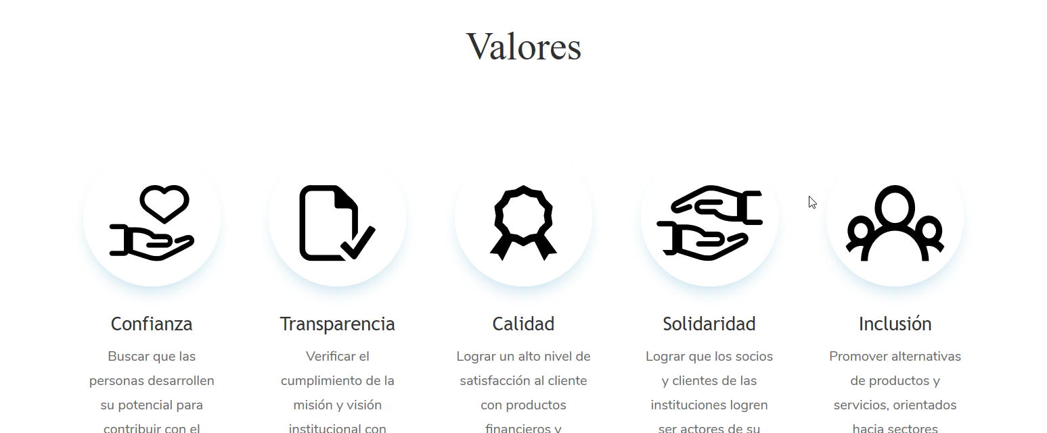

Slide 3
Confianza
Buscar que las personas desarrollen su potencial para contribuir con el desarrollo institucional y su autorealización
Transparencia
Verificar el cumplimiento de la misión y visión institucional con indicadores y metas de desempeño financieros, sociales y ambientales.
Calidad
Lograr un alto nivel de satisfacción al cliente con productos financieros y complementarios adecuado a sus necesidades.
Solidaridad
Lograr que los socios y clientes de las instituciones logren ser actores de su propio desarrollo con la ayuda de productos y servicios que impulsen sus objetivos; y generen mayor bienestar para sus familias, en armonía con el medio ambiente.
Inclusión
Promover alternativas de productos y servicios, orientados hacia sectores excluidos de la sociedad.

Slide 5
Constituida por un grupo de profesionales con amplia experiencia en el ámbito de inclusión financiera, Gobernanza y gestión de desempeño social y ambiental.

Slide 7
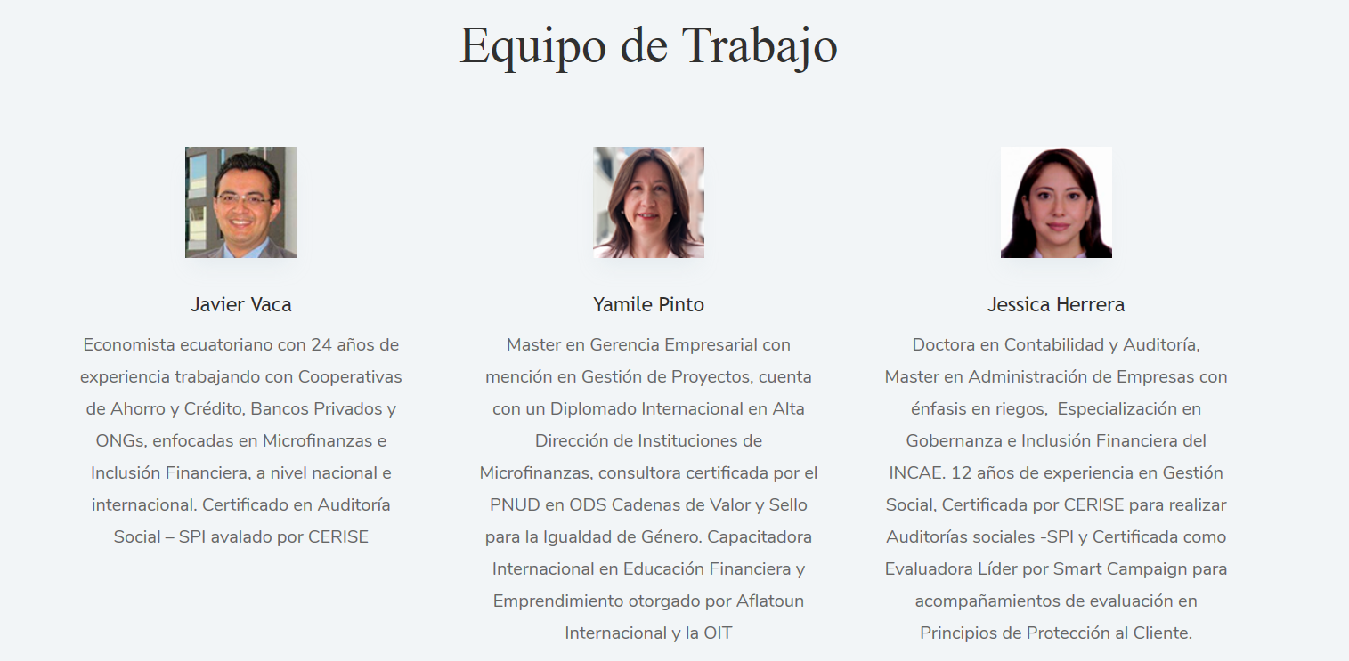

Slide 8
Javier Vaca
Economista ecuatoriano con 24 años de experiencia trabajando con Cooperativas de Ahorro y Crédito, Bancos Privados y ONGs, enfocadas en Microfinanzas e Inclusión Financiera, a nivel nacional e internacional. Certificado en Auditoría Social – SPI avalado por CERISE
6 de Diciembre y Portugal (Psje. Naranjos). Edif. Gallery, Ofic. No. 3 info@figlac.org 09 999 260 31 / 09 985 009 08/ 09 987 362 05 Quito - Ecuador
Yamile Pinto
Master en Gerencia Empresarial con mención en Gestión de Proyectos, cuenta con un Diplomado Internacional en Alta Dirección de Instituciones de Microfinanzas, consultora certificada por el PNUD en ODS Cadenas de Valor y Sello para la Igualdad de Género. Capacitadora Internacional en Educación Financiera y Emprendimiento otorgado por Aflatoun Internacional y la OIT
Jessica Herrera
Doctora en Contabilidad y Auditoría, Master en Administración de Empresas con énfasis en riegos, Especialización en Gobernanza e Inclusión Financiera del INCAE. 12 años de experiencia en Gestión Social, Certificada por CERISE para realizar Auditorías sociales -SPI y Certificada como Evaluadora Líder por Smart Campaign para acompañamientos de evaluación en Principios de Protección al Cliente.

Slide 10
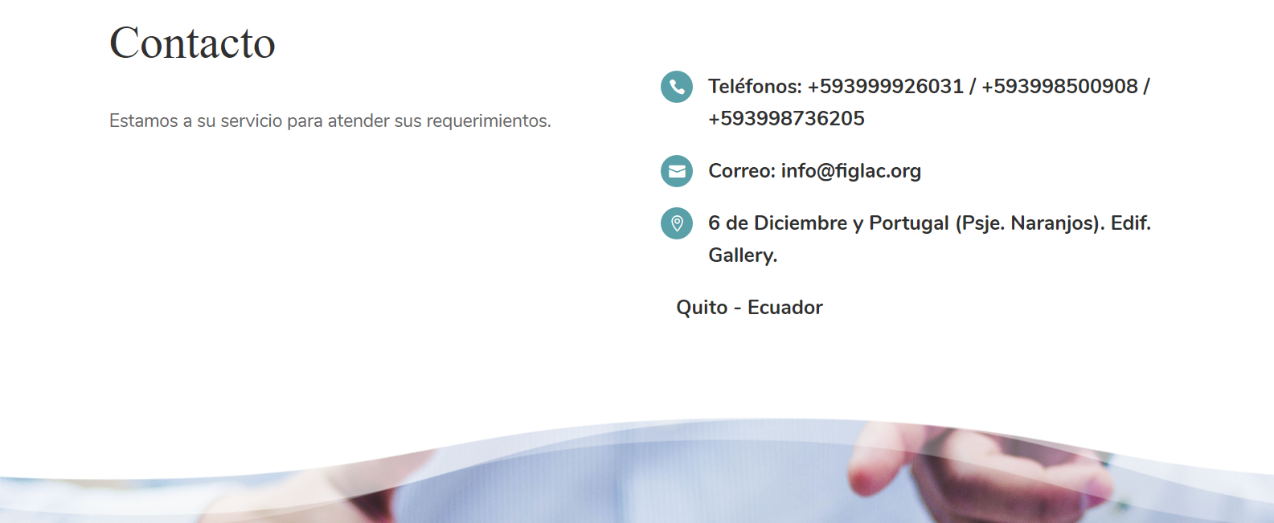

Slide 11
Contacto
Estamos a su servicio para atender sus requerimientos.
Teléfonos: +593999926031 / +593998500908 / +593998736205

Correo: info@figlac.org

6 de Diciembre y Portugal (Psje. Naranjos). Edif. Gallery.
Quito - Ecuador

Slide 12
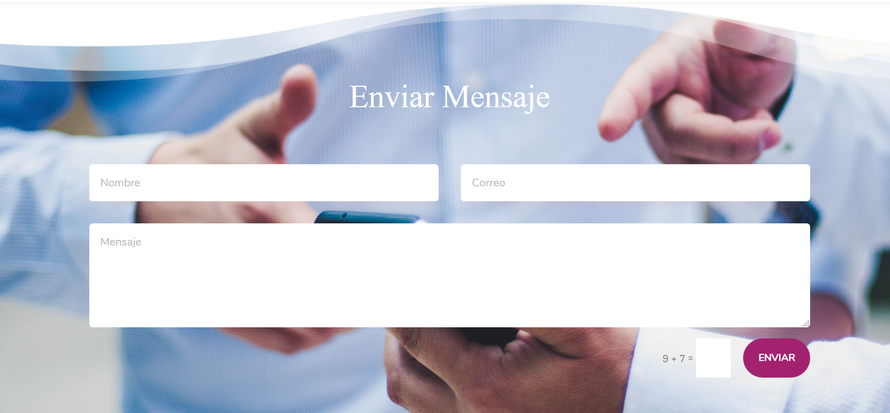

Slide 13
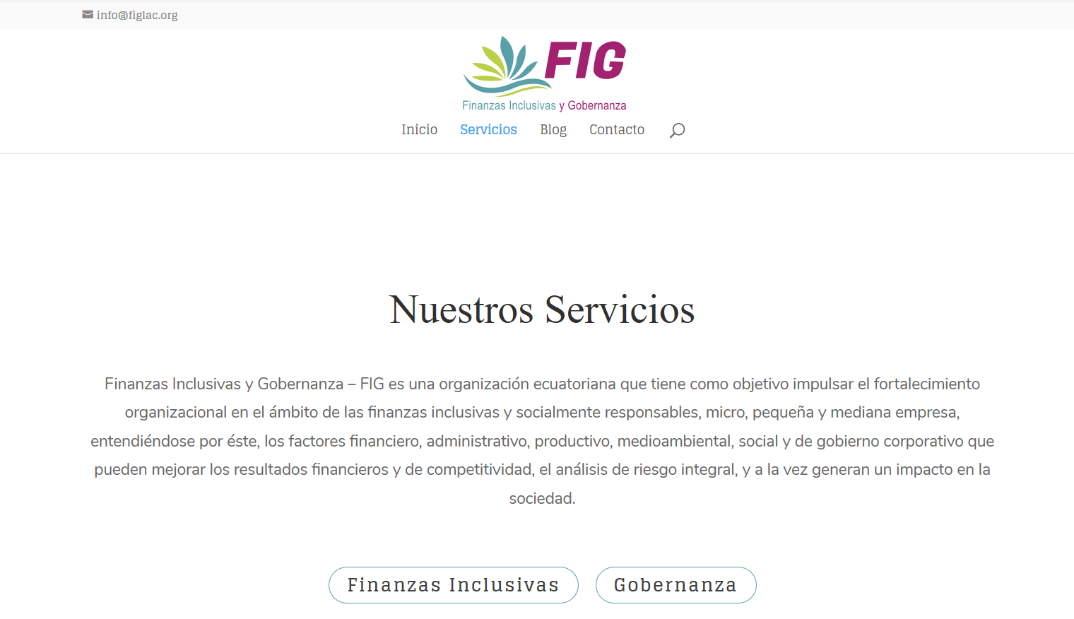

Slide 14
Nuestros Servicios
Finanzas Inclusivas y Gobernanza – FIG es una organización ecuatoriana que tiene como objetivo impulsar el fortalecimiento organizacional en el ámbito de las finanzas inclusivas y socialmente responsables, micro, pequeña y mediana empresa, entendiéndose por éste, los factores financiero, administrativo, productivo, medioambiental, social y de gobierno corporativo que pueden mejorar los resultados financieros y de competitividad, el análisis de riesgo integral, y a la vez generan un impacto en la sociedad.
Asistencia Técnica
Talleres de actualización
Formación de Directivos
Certificación Internacional
Gestión de Desempeño Social y Ambiental
Escuelas de formación profesional
Educación financiera y social
Diseño de productos y servicios financieros para inclusión
Fortalecimiento Institucional

Slide 15
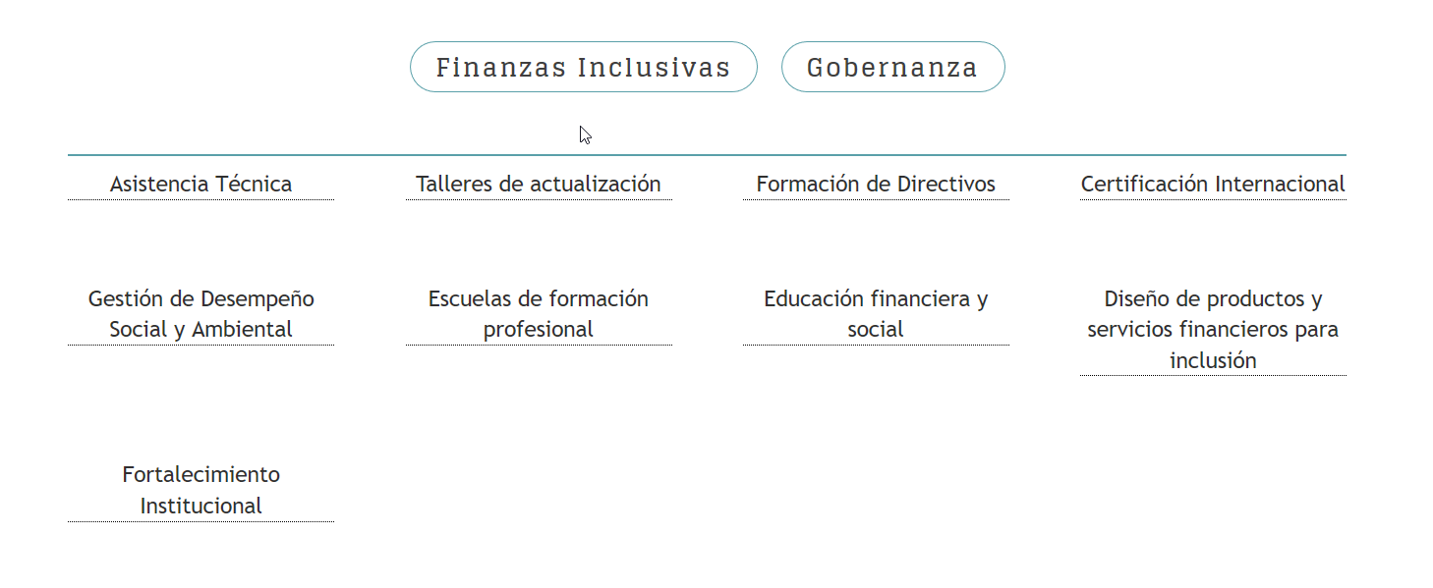

Slide 16
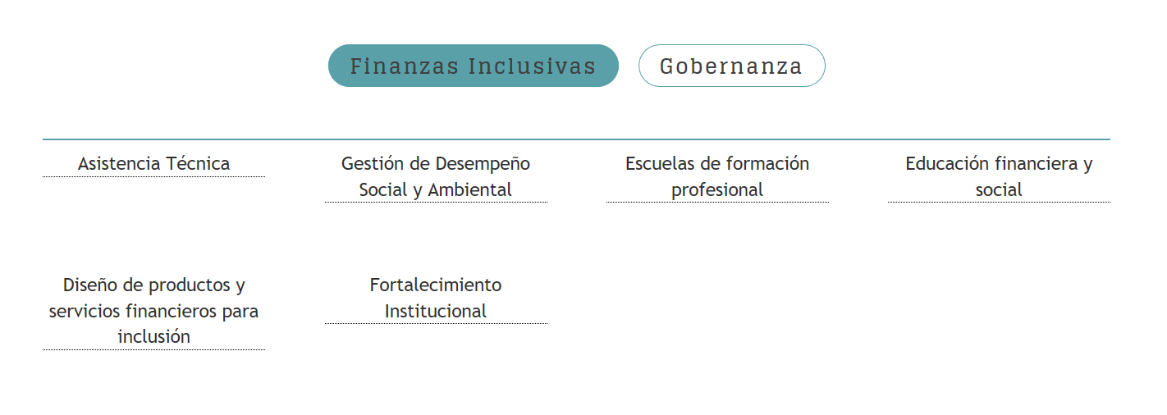

Slide 19
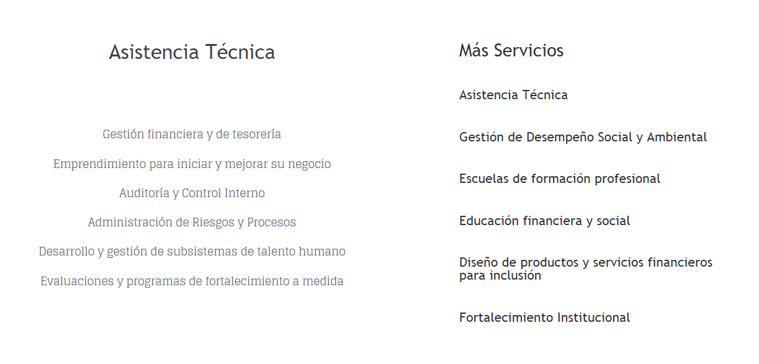
Asistencia Técnica
Gestión financiera y de tesorería
Emprendimiento para iniciar y mejorar su negocio
Auditoría y Control Interno
Administración de Riesgos y Procesos
Desarrollo y gestión de subsistemas de talento humano
Evaluaciones y programas de fortalecimiento a medida

Slide 20
Gestión de Desempeño Social y Ambiental
Auditorías Sociales con herramienta Social Performance Indicators (SPI4)
Evaluación de Buenas Prácticas de Protección al Cliente (Smart Campaign)
Estructuración de Balance Social
Administración de Riesgos Sociales y Ambientales (ARAS)
Diseño de Productos de Finanzas verdes para mitigación de Cambio Climático
Desarrollo de programas con enfoque de género, pobreza, ruralidad
Educación financiera y social
Diseño de programas de educación enfocados al socio
Elaboración de material y recursos para formación
Diseño de plataformas virtuales, multimedia, juegos y personajes
Diseño de productos y servicios financieros para inclusión
Estudios de Mercado para apertura de oficinas, agencias, canales y corresponsales
Desarrollo de productos y servicios con enfoque de cliente al centro y grupos excluidos
Metodología de crédito y microseguros agropecuarios
Escuelas de formación profesional
Certificación de Asesores de Crédito y Negocios
Habilidades Gerenciales para Jefes de Agencia y Alta Gerencia
Coaching y desarrollo personal
Fortalecimiento Institucional
Adecuación normativa para Cooperativas.
Planificación Estratégica.
Planificación Anual – POA y Presupuesto

Slide 21
Talleres de actualización
Perspectiva macroeconómica y análisis del entorno
Marco Legal, funciones y responsabilidades de Asamblea General, Consejos y Alta Gerencia
Tendencias de inclusión financiera y finanzas sostenibles
Digitalización de productos financieros
Formación de Directivos
Programa de certificación de Directivos de Cooperativas.
Coaching y desarrollo personal para Directivos.
Pasantías Nacionales e Internacionales (Europa y Latinoamérica) para conocer mejores prácticas.
Certificación Internacional
Implementación de Metodología y Certificación GIF
Asesoría para adecuación de normativa interna a buenas prácticas de Gobernanza

Slide 22
Conocer más / blog

Slide 23
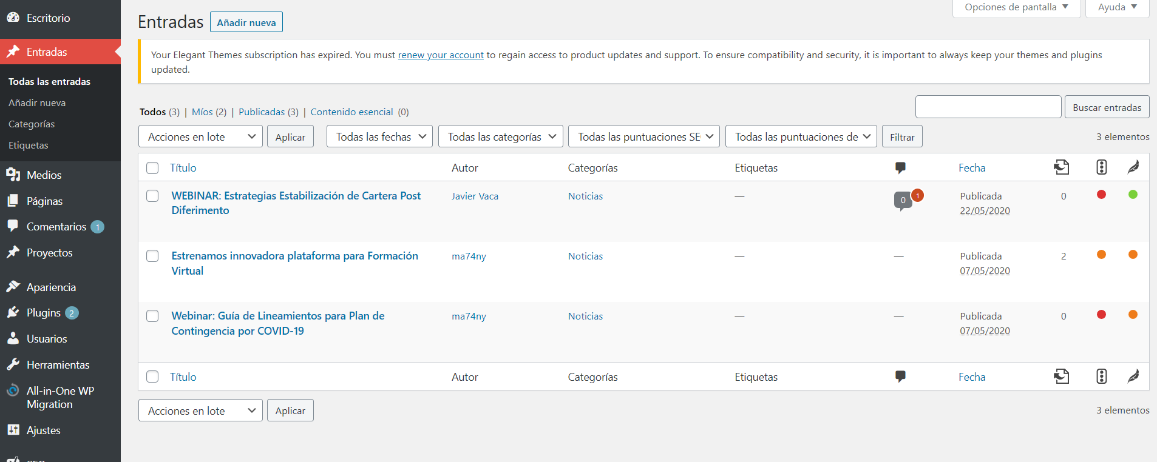

Slide 24
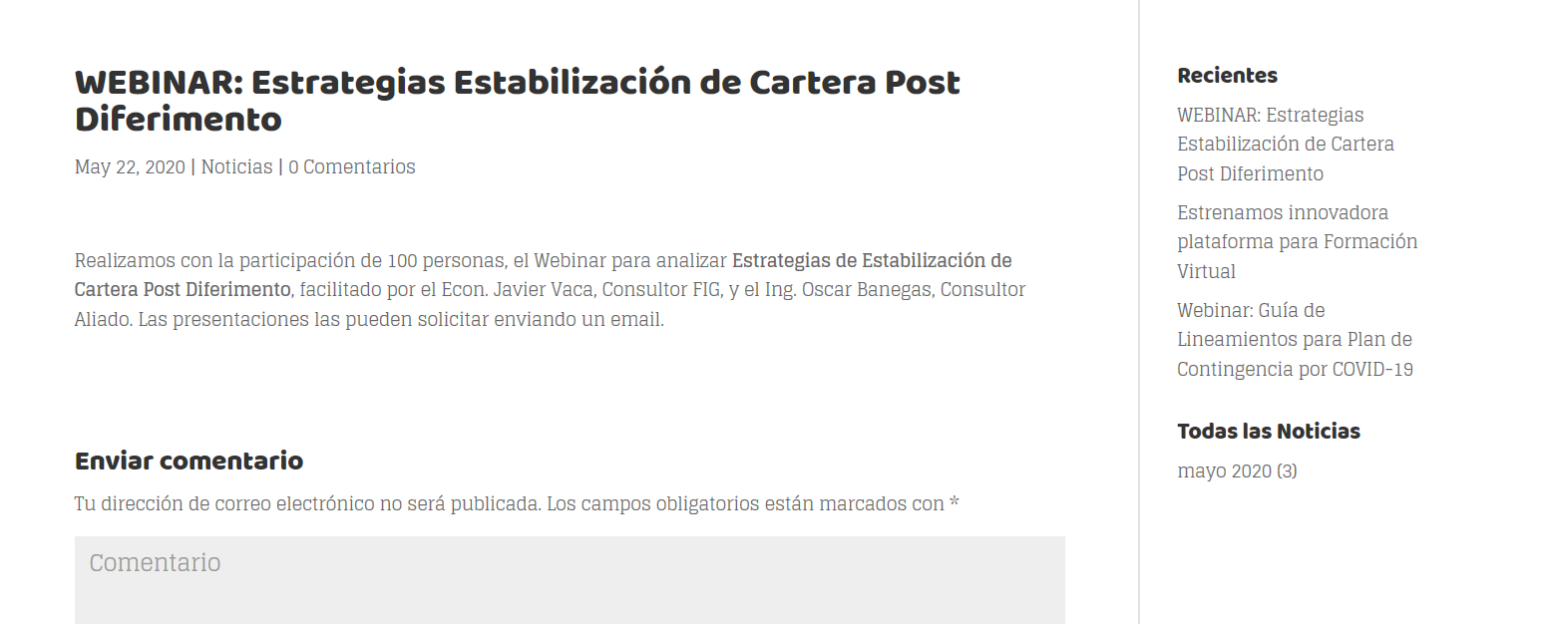
WEBINAR: Estrategias Estabilización de Cartera Post Diferimento
Realizamos con la participación de 100 personas, el Webinar para analizar Estrategias de Estabilización de Cartera Post Diferimento, facilitado por el Econ. Javier Vaca, Consultor FIG, y el Ing. Oscar Banegas, Consultor Aliado. Las presentaciones las pueden solicitar enviando un email.

Slide 25
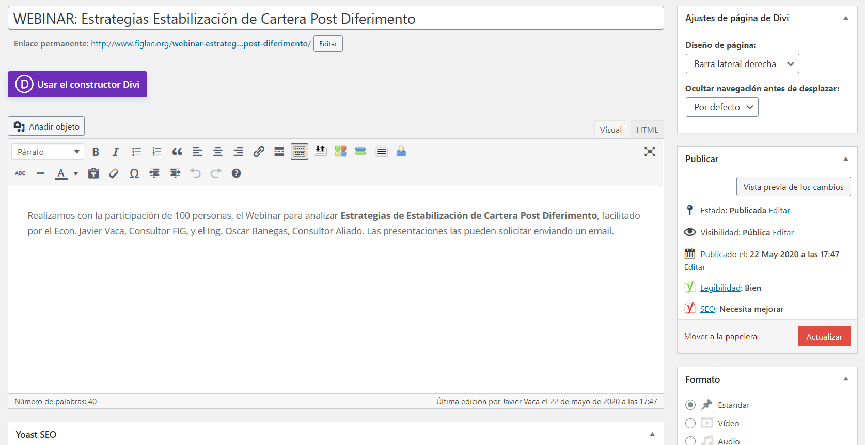
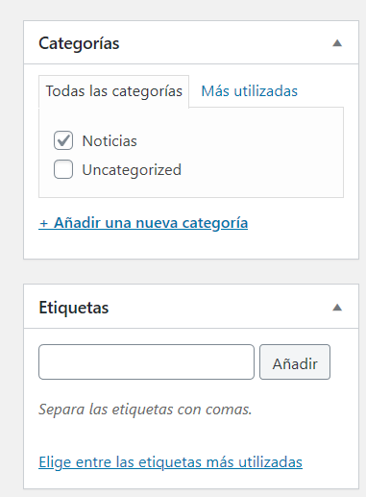

Slide 26
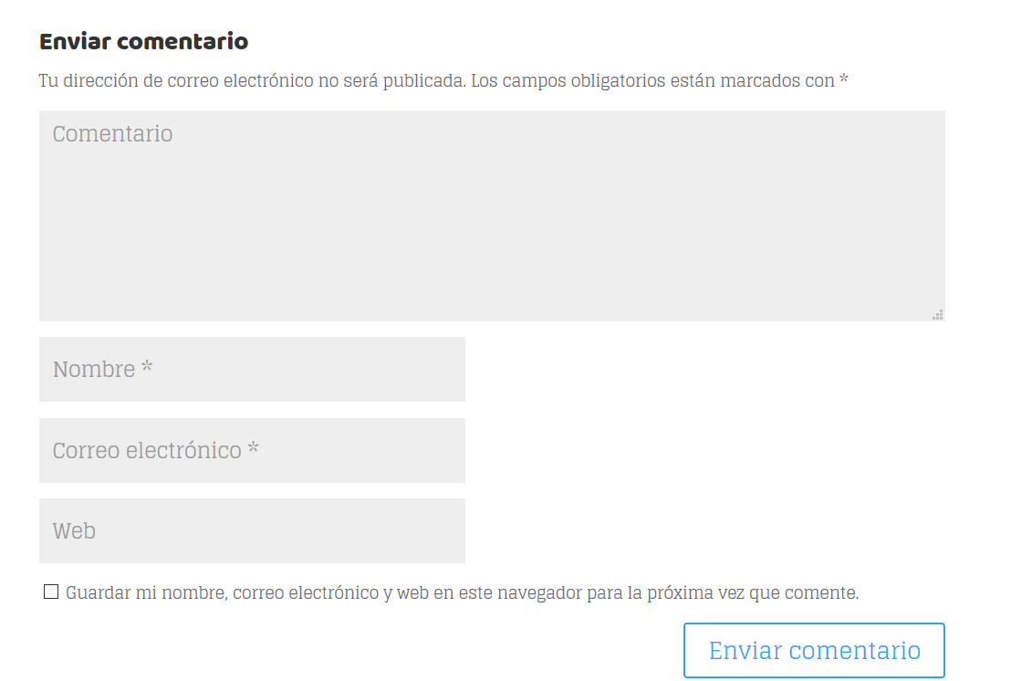

Slide 27
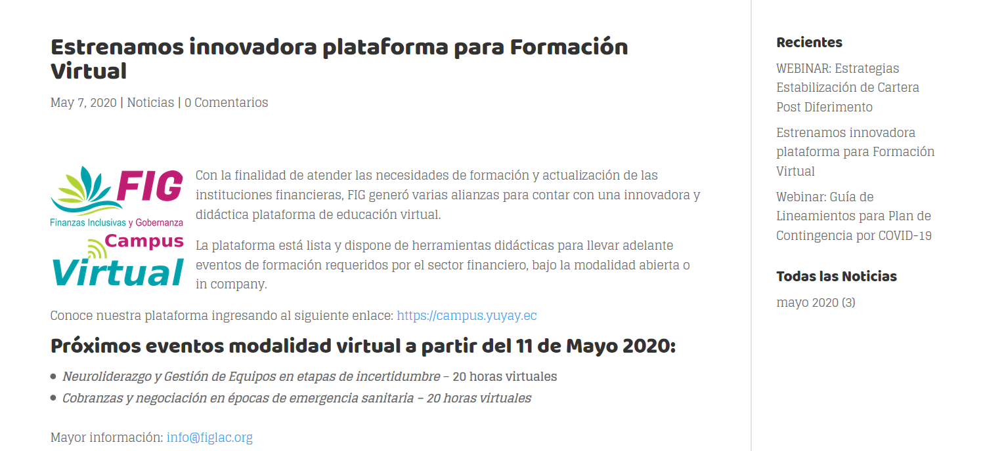

Slide 28
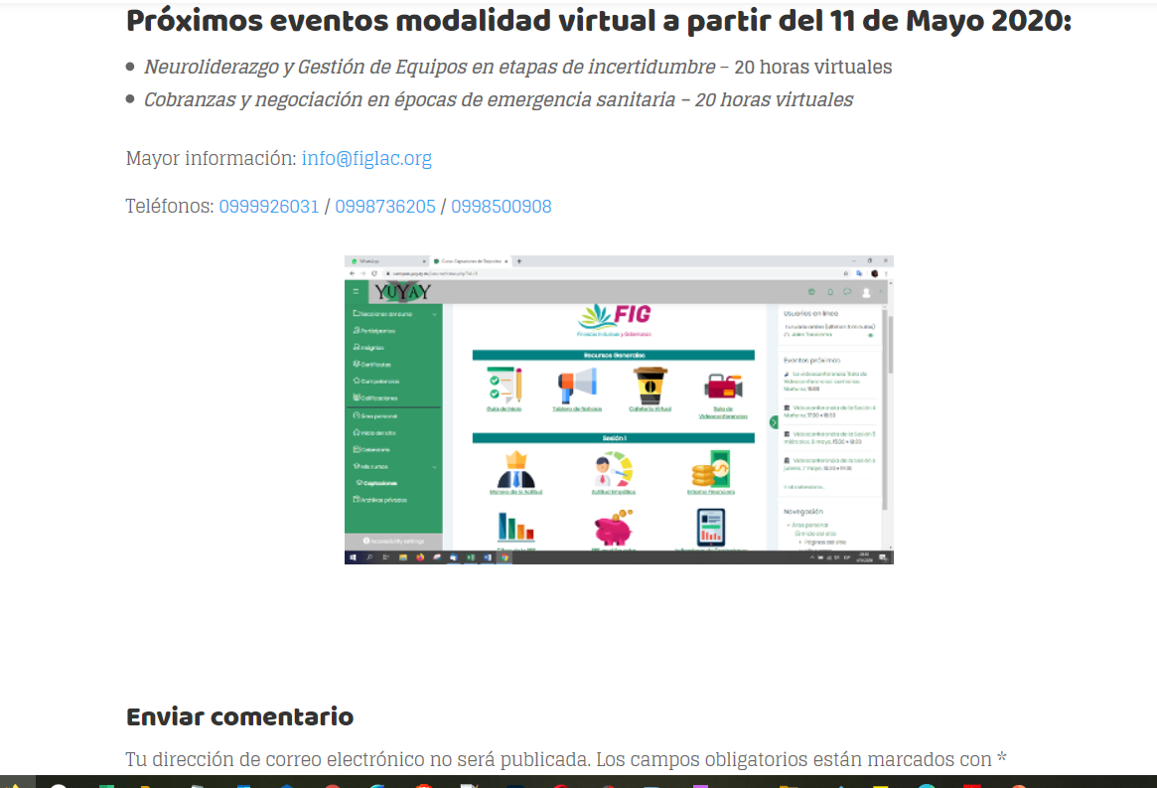

Slide 29
Estrenamos innovadora plataforma para Formación Virtual
Con la finalidad de atender las necesidades de formación y actualización de las instituciones financieras, FIG generó varias alianzas para contar con una innovadora y didáctica plataforma de educación virtual.
La plataforma está lista y dispone de herramientas didácticas para llevar adelante eventos de formación requeridos por el sector financiero, bajo la modalidad abierta o in company.
Conoce nuestra plataforma ingresando al siguiente enlace: https://campus.yuyay.ec
Próximos eventos modalidad virtual a partir del 11 de Mayo 2020:
Neuroliderazgo y Gestión de Equipos en etapas de incertidumbre – 20 horas virtuales
Cobranzas y negociación en épocas de emergencia sanitaria – 20 horas virtuales
Mayor información: info@figlac.org
Teléfonos: 0999926031 / 0998736205 / 0998500908

Slide 30
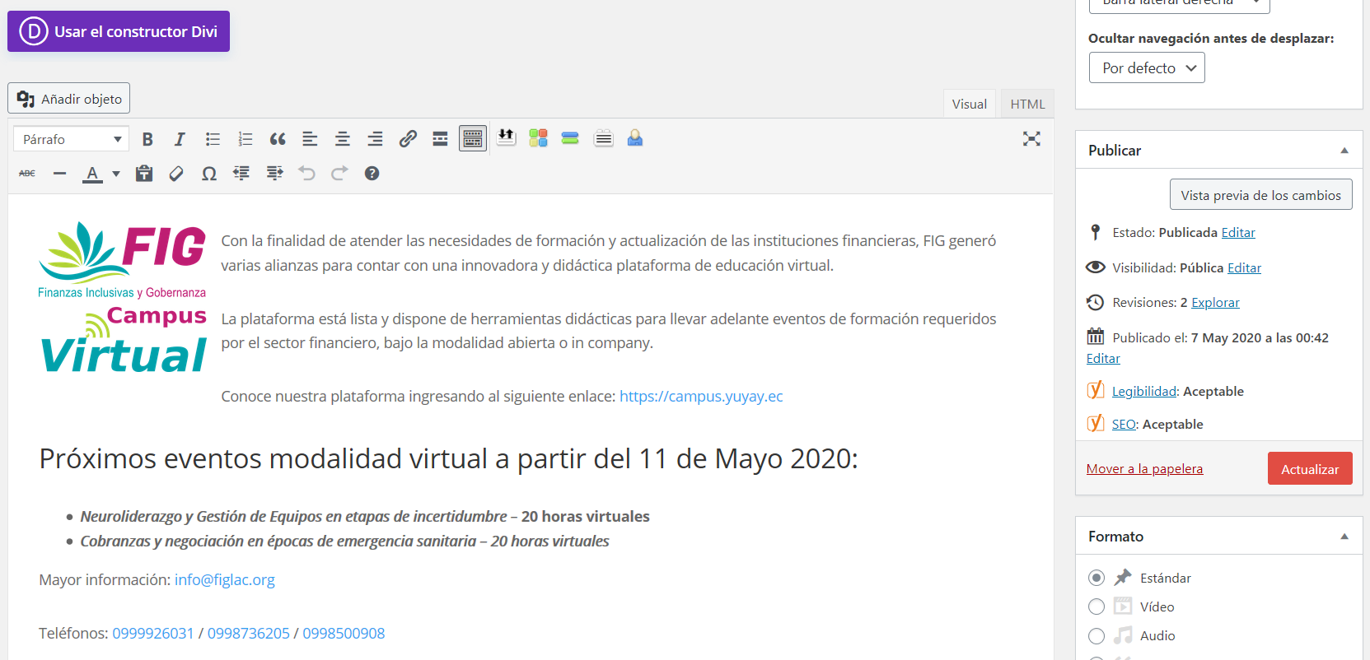

Slide 31
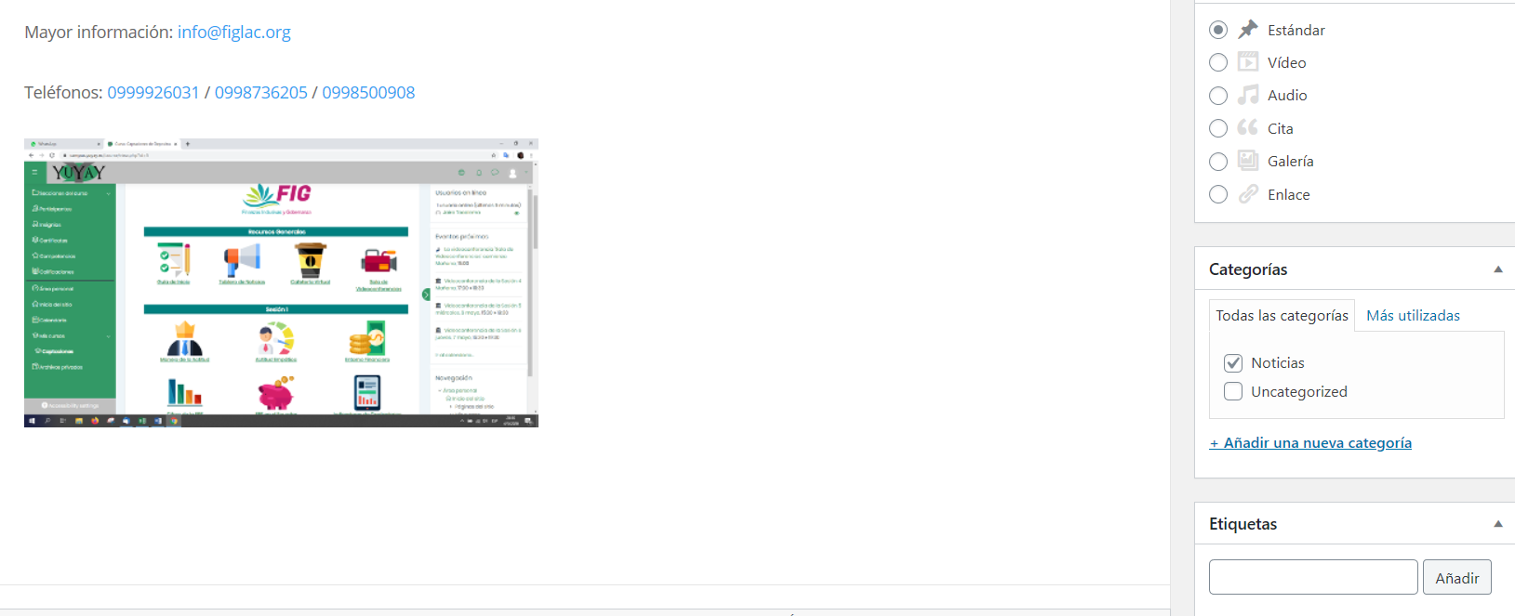

Slide 32
<!-- wp:image {"align":"left","id":464,"width":163,"height":146,"sizeSlug":"large"} -->
<div class="wp-block-image">
<figure class="alignleft size-large is-resized"><img class="wp-image-464" src="http://www.figlac.org/wp-content/uploads/2020/05/campus-virtual.png" alt="Campus Virtual" width="163" height="146" /></figure>
</div>
<!-- /wp:image -->
<!-- wp:paragraph -->
<p>Con la finalidad de atender las necesidades de formación y actualización de las instituciones financieras, FIG generó varias alianzas para contar con una innovadora y didáctica plataforma de educación virtual.</p>
<!-- /wp:paragraph -->
<!-- wp:paragraph -->
<p>La plataforma está lista y dispone de herramientas didácticas para llevar adelante eventos de formación requeridos por el sector financiero, bajo la modalidad abierta o in company.</p>
<!-- /wp:paragraph -->
<!-- wp:paragraph -->
<p>Conoce nuestra plataforma ingresando al siguiente enlace: <a href="https://campus.yuyay.ec" target="_blank" rel="noreferrer noopener">https://campus.yuyay.ec</a></p>
<!-- /wp:paragraph -->
<!-- wp:heading -->
<h2>Próximos eventos modalidad virtual a partir del 11 de Mayo 2020: </h2>
<!-- /wp:heading -->
<!-- wp:list -->
<ul>
<li><strong><em>Neuroliderazgo y Gestión de Equipos en etapas de incertidumbre</em></strong> – <strong>20 horas virtuales</strong></li>
<li><strong><em>Cobranzas y negociación en épocas de emergencia sanitaria – 20 horas virtuales</em></strong></li>
</ul>
<!-- /wp:list -->
<!-- wp:paragraph -->
<p>Mayor información: <a href="mailto:info@figlac.org">info@figlac.org</a></p>
<!-- /wp:paragraph -->
<!-- wp:paragraph -->
<p>Teléfonos: <a href="tel:0999926031">0999926031</a> / <a href="tel: 0998736205">0998736205</a> / <a href="tel: 0998736205">0998500908</a></p>
<!-- /wp:paragraph -->
<!-- wp:image {"align":"center","id":469,"sizeSlug":"large"} -->
<div class="wp-block-image">
<figure class="aligncenter size-large"><img class="wp-image-469" src="http://www.figlac.org/wp-content/uploads/2020/05/yuyay.png" alt="" /></figure>
</div>
<!-- /wp:image -->
<!-- wp:group -->
<div class="wp-block-group">
<div class="wp-block-group__inner-container"> </div>
</div>
<!-- /wp:group -->
<!-- wp:paragraph -->
<p>&nbsp;</p>
<!-- /wp:paragraph -->

Slide 33
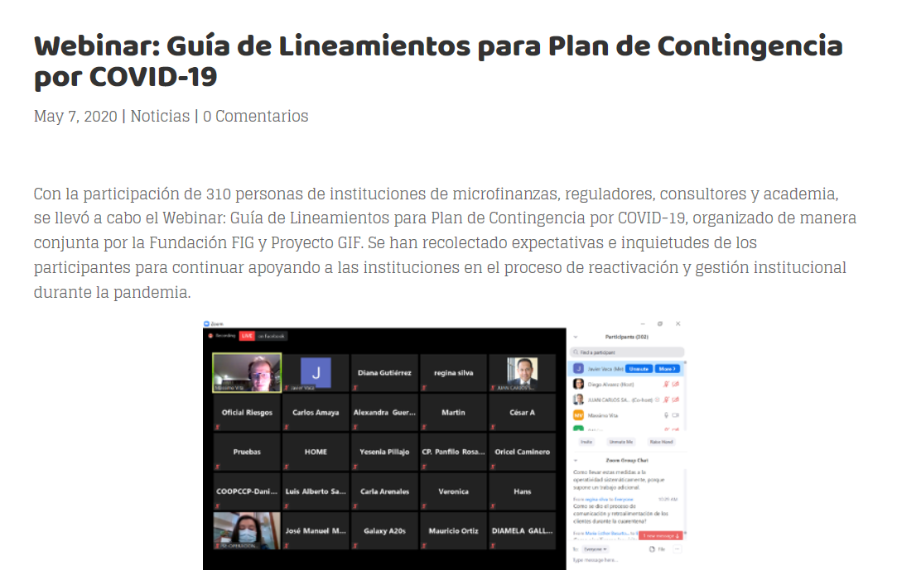
Webinar: Guía de Lineamientos para Plan de Contingencia por COVID-19
Con la participación de 310 personas de instituciones de microfinanzas, reguladores, consultores y academia, se llevó a cabo el Webinar: Guía de Lineamientos para Plan de Contingencia por COVID-19, organizado de manera conjunta por la Fundación FIG y Proyecto GIF. Se han recolectado expectativas e inquietudes de los participantes para continuar apoyando a las instituciones en el proceso de reactivación y gestión institucional durante la pandemia.

Slide 34
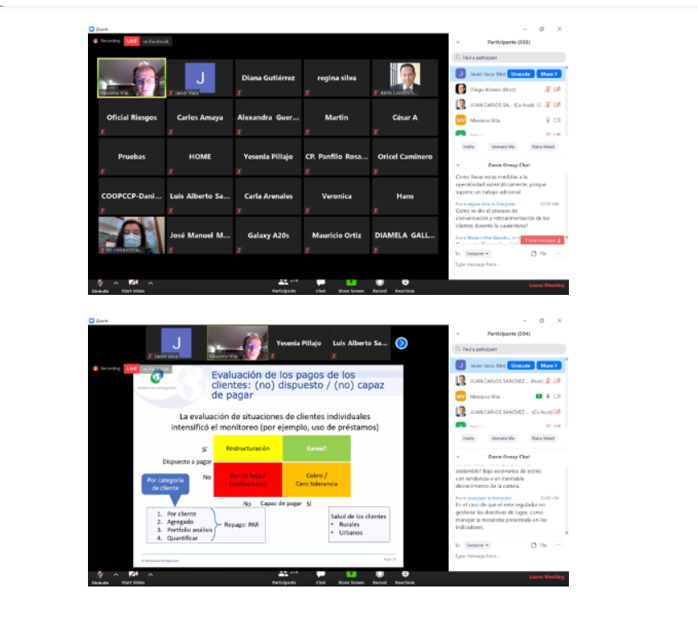

Slide 35
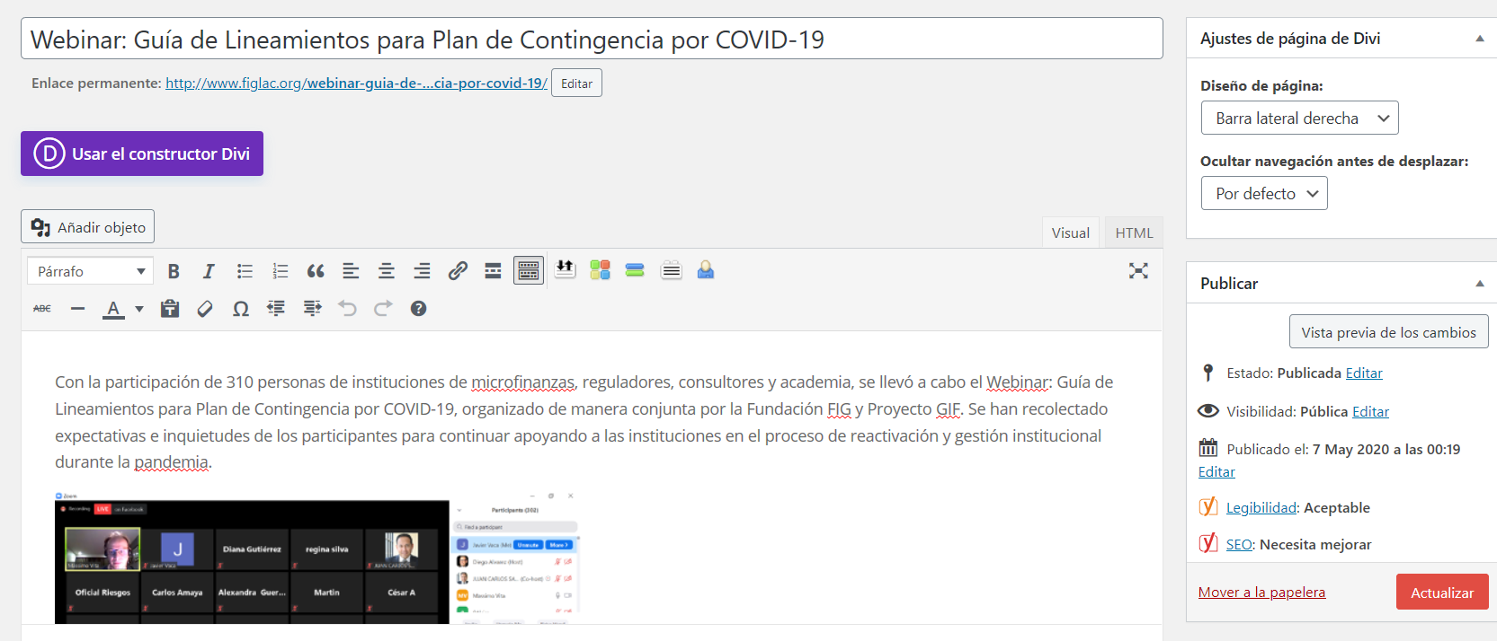

Slide 36
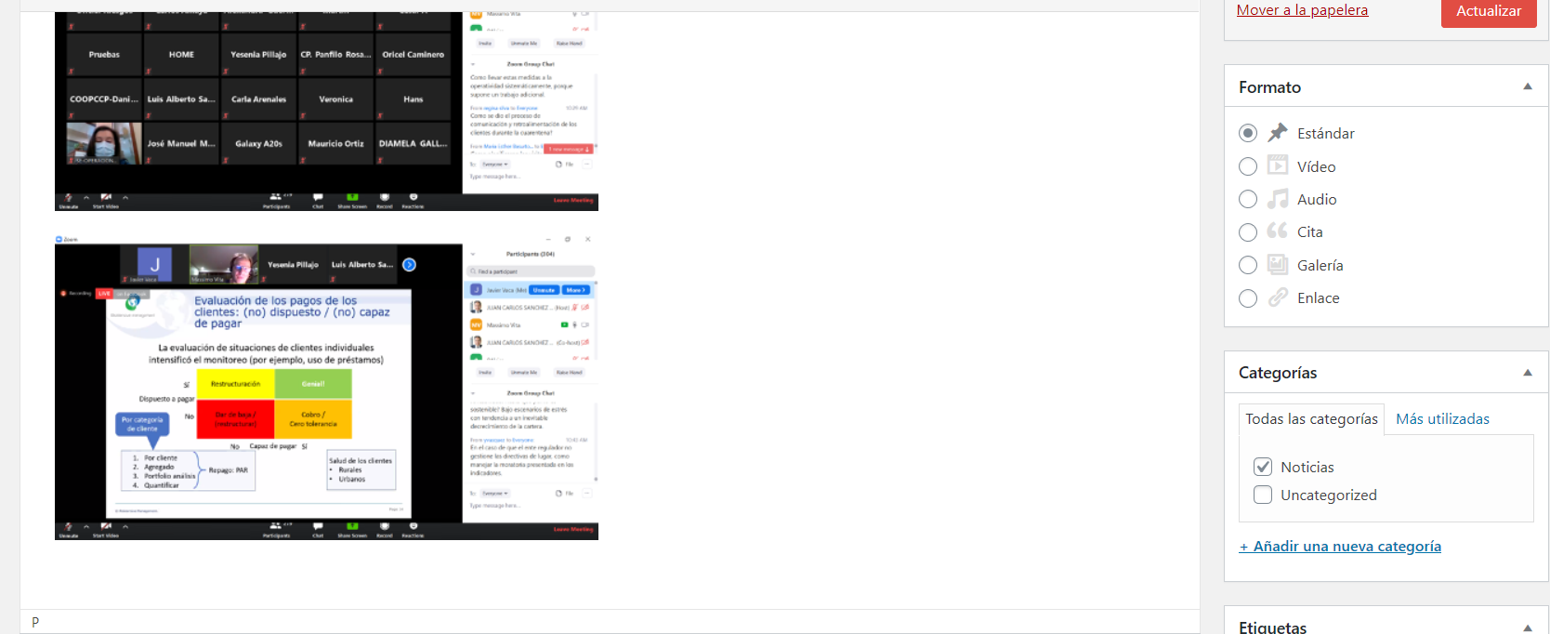

Slide 37
<!-- wp:paragraph -->
<p>Con la participación de 310 personas de instituciones de microfinanzas, reguladores, consultores y academia, se llevó a cabo el Webinar: Guía de Lineamientos para Plan de Contingencia por COVID-19, organizado de manera conjunta por la Fundación FIG y Proyecto GIF. Se han recolectado expectativas e inquietudes de los participantes para continuar apoyando a las instituciones en el proceso de reactivación y gestión institucional durante la pandemia.</p>
<!-- /wp:paragraph -->
<!-- wp:image {"align":"center","id":457,"sizeSlug":"large"} -->
<div class="wp-block-image">
<figure class="aligncenter size-large"><img class="wp-image-457" src="http://www.figlac.org/wp-content/uploads/2020/05/zoom1.png" alt="Webinar: Guía de Lineamientos para Plan de Contingencia por COVID-19" /></figure>
</div>
<!-- /wp:image -->
<!-- wp:image {"align":"center","id":458,"sizeSlug":"large"} -->
<div class="wp-block-image">
<figure class="aligncenter size-large"><img class="wp-image-458" src="http://www.figlac.org/wp-content/uploads/2020/05/zoom2.png" alt="Webinar: Guía de Lineamientos para Plan de Contingencia por COVID-19" /></figure>
</div>
<!-- /wp:image -->

Slide 38
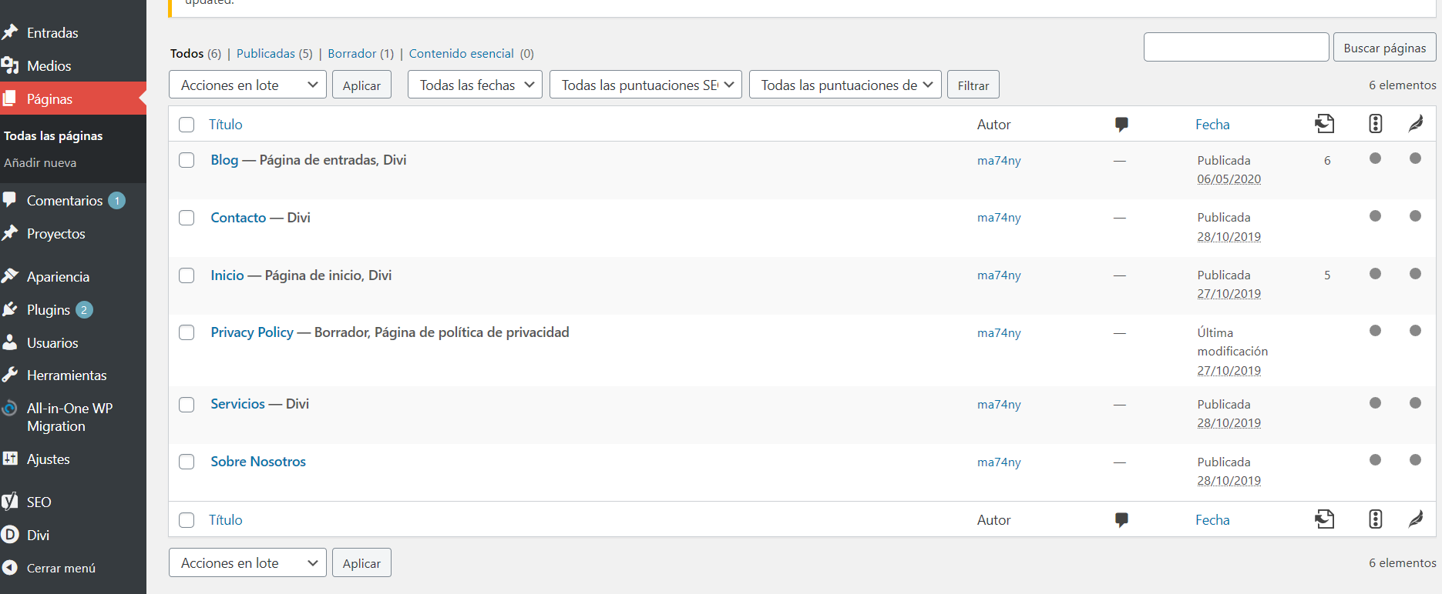

Slide 39
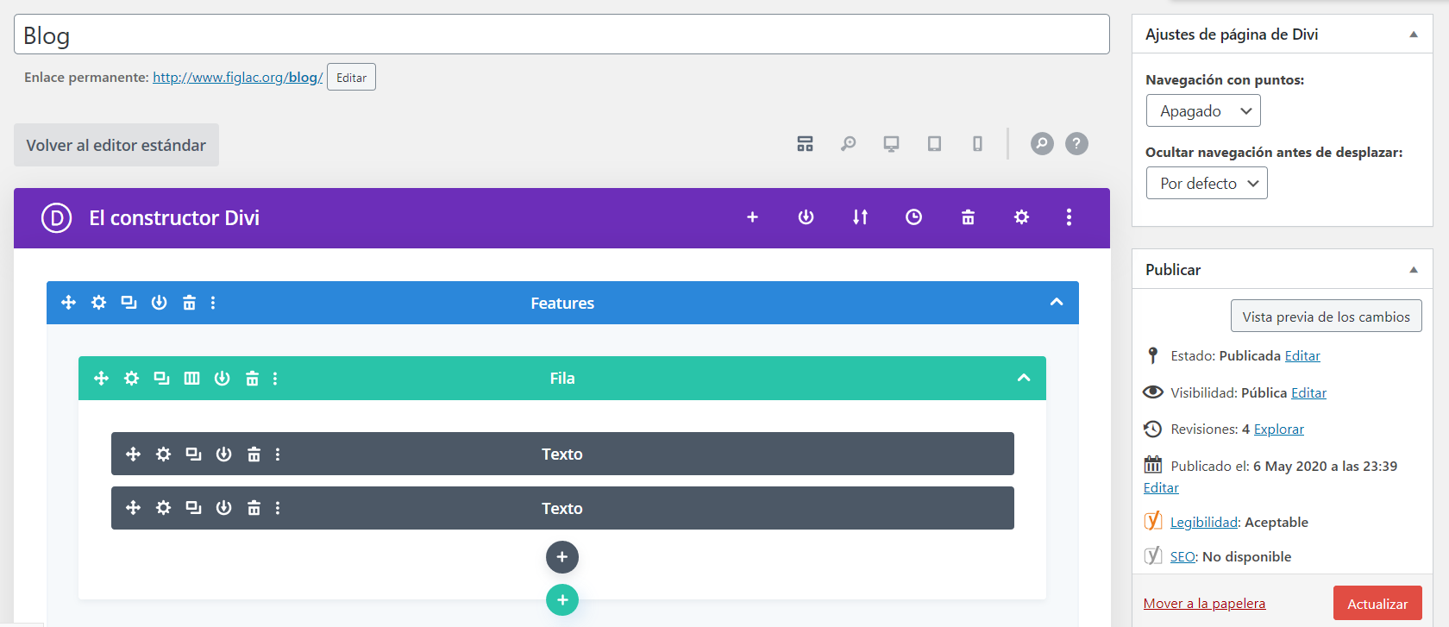

Slide 40
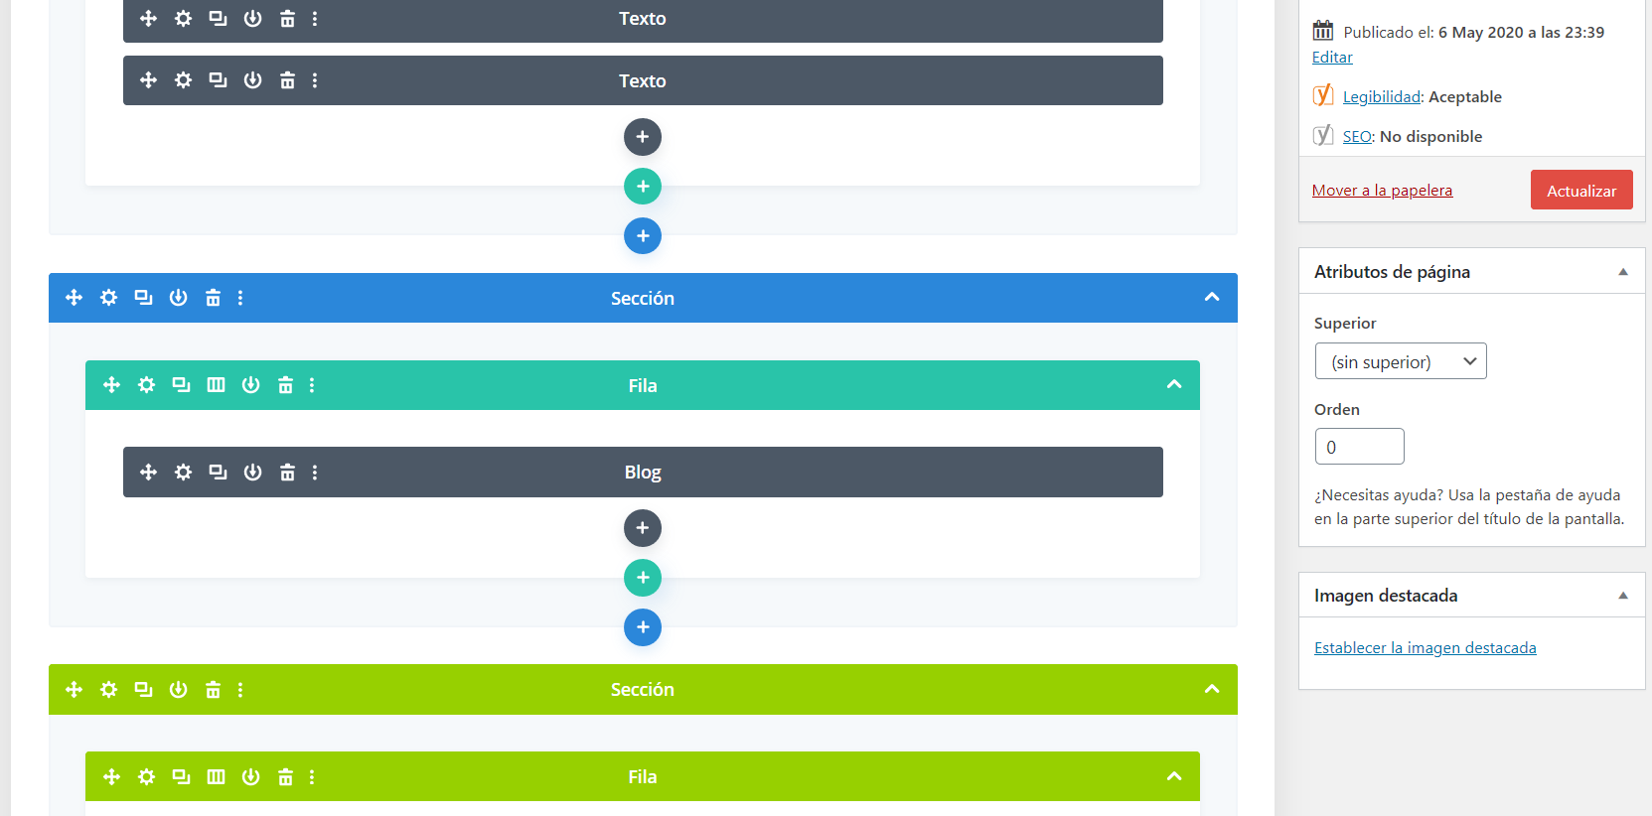

Slide 41
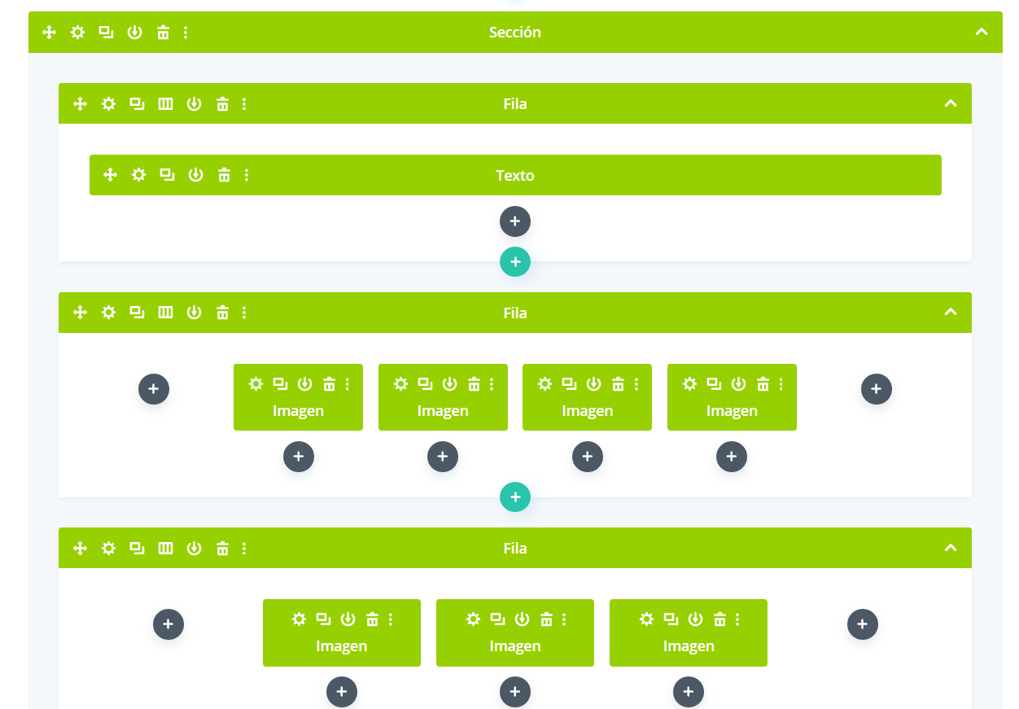

Slide 42
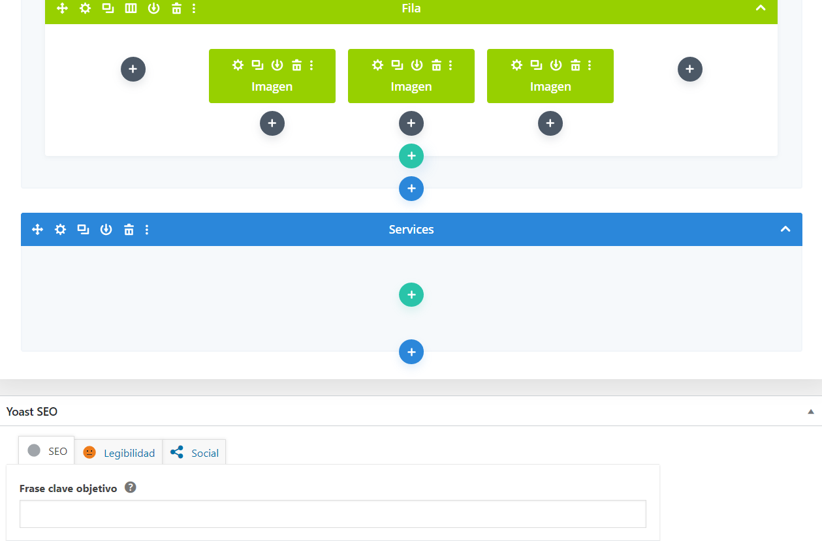

Slide 43
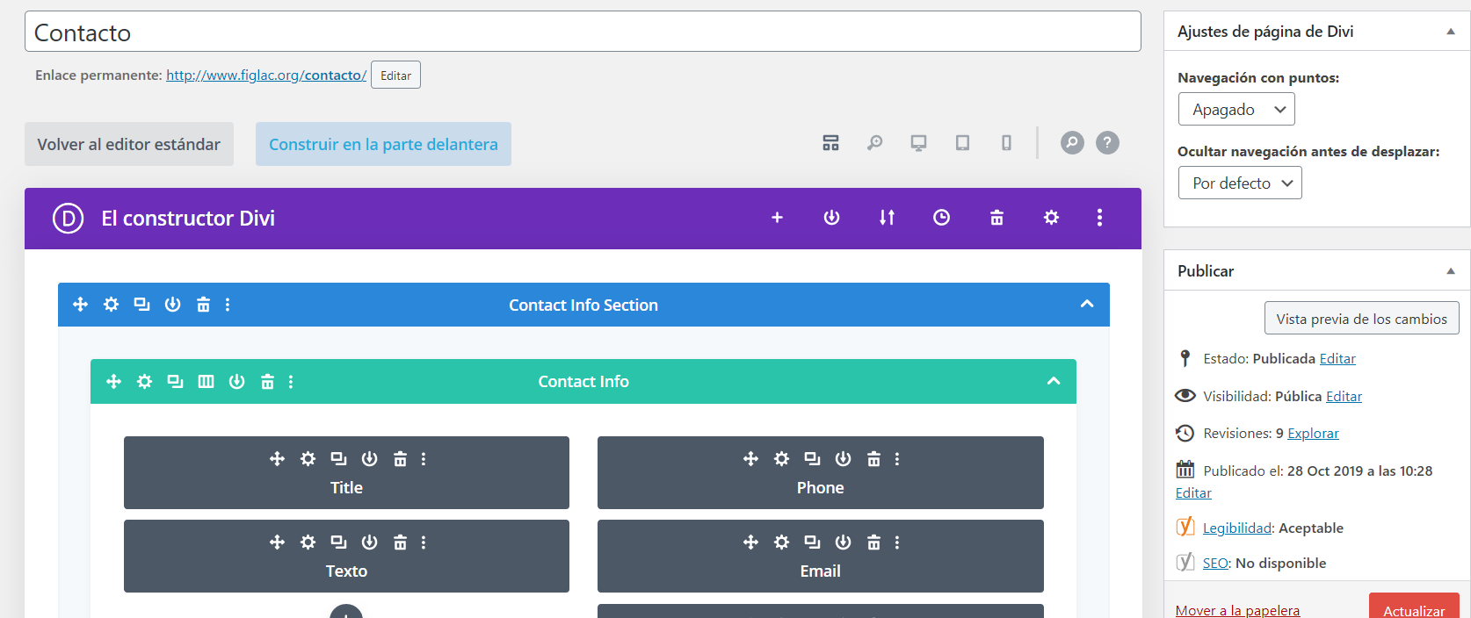

Slide 44
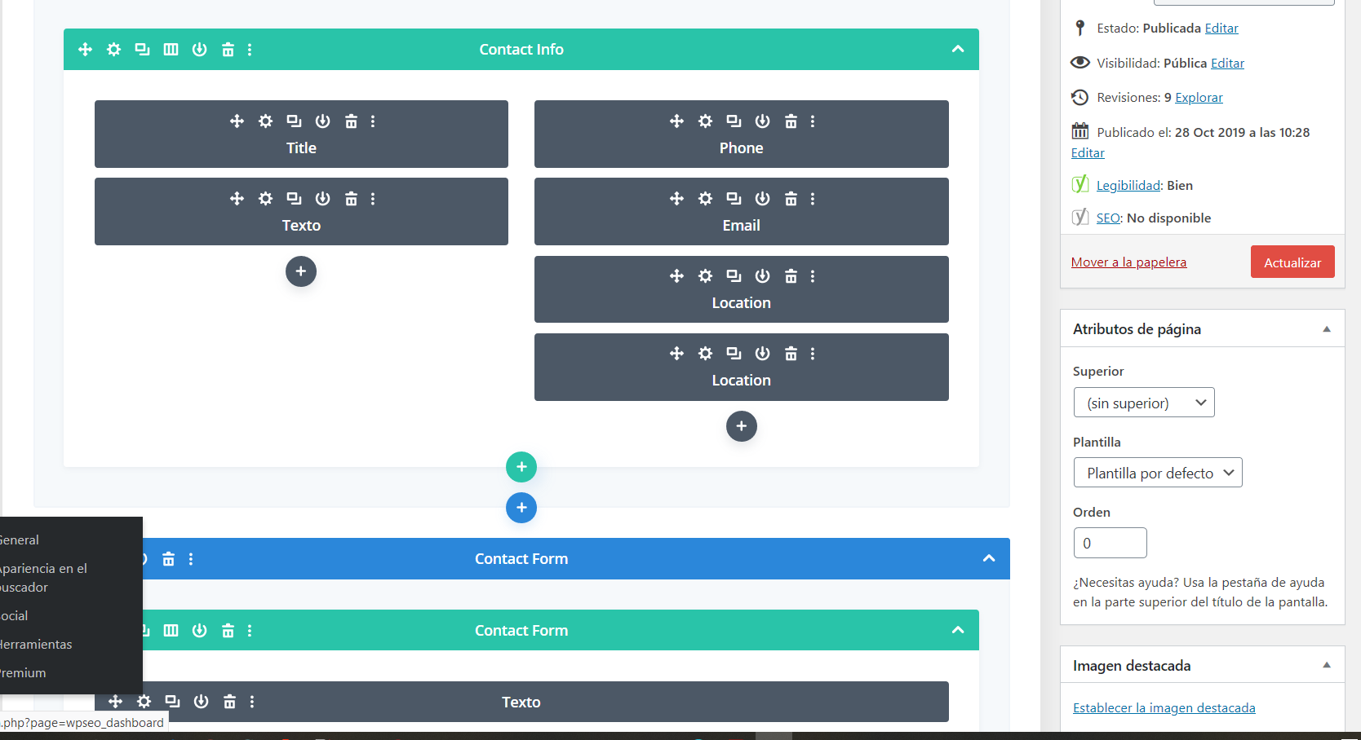

Slide 45
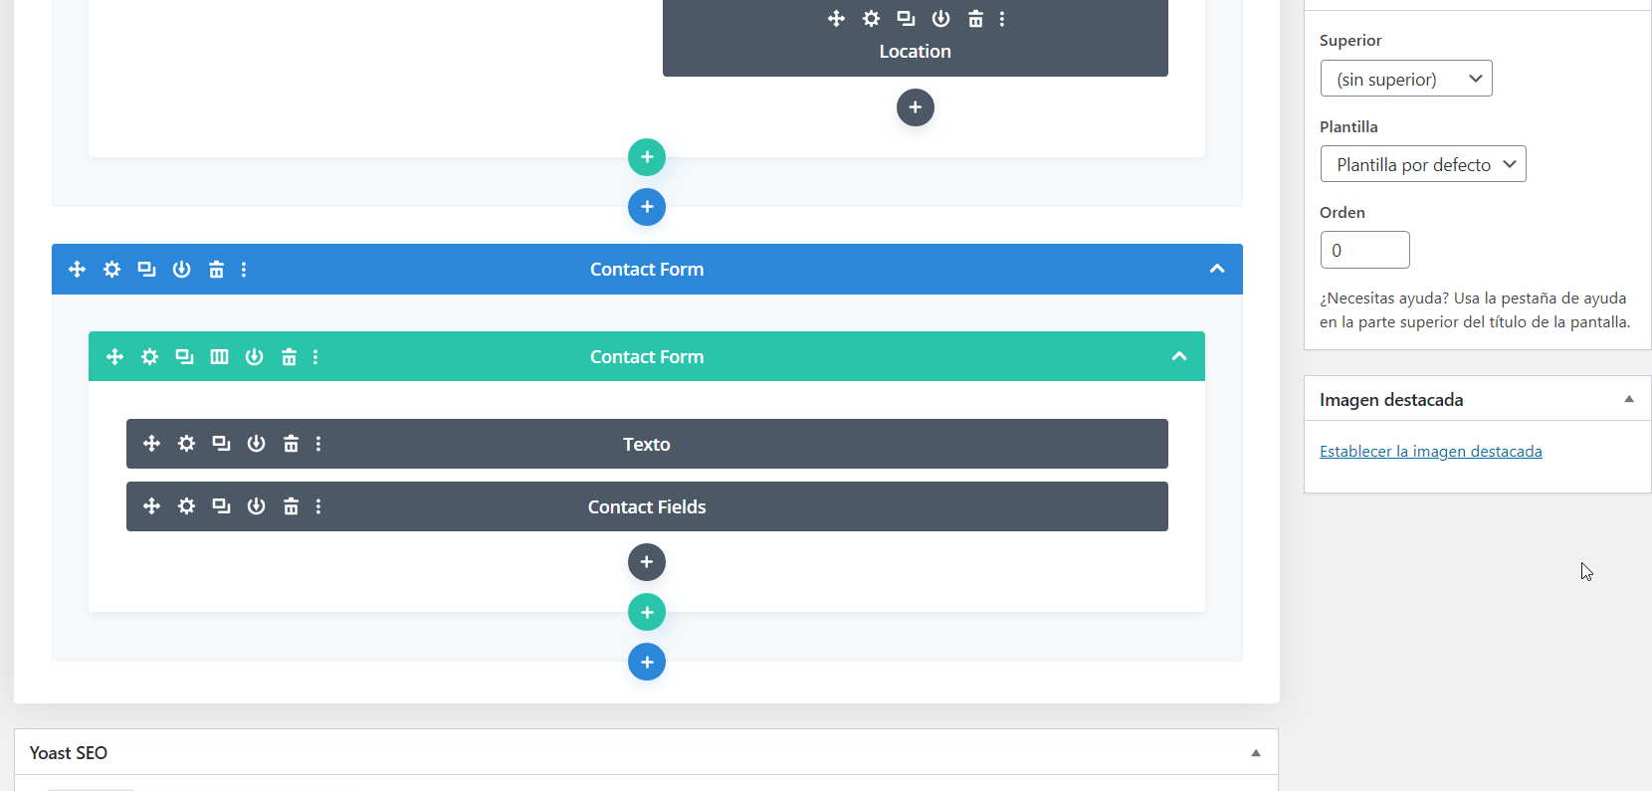

Slide 46
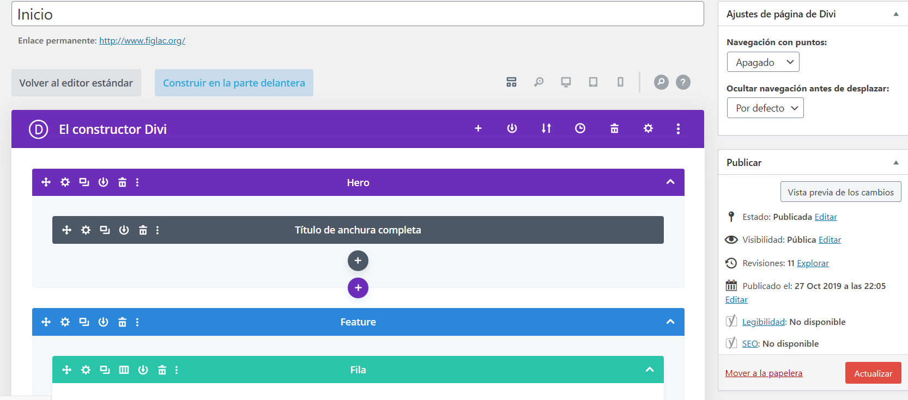

Slide 47
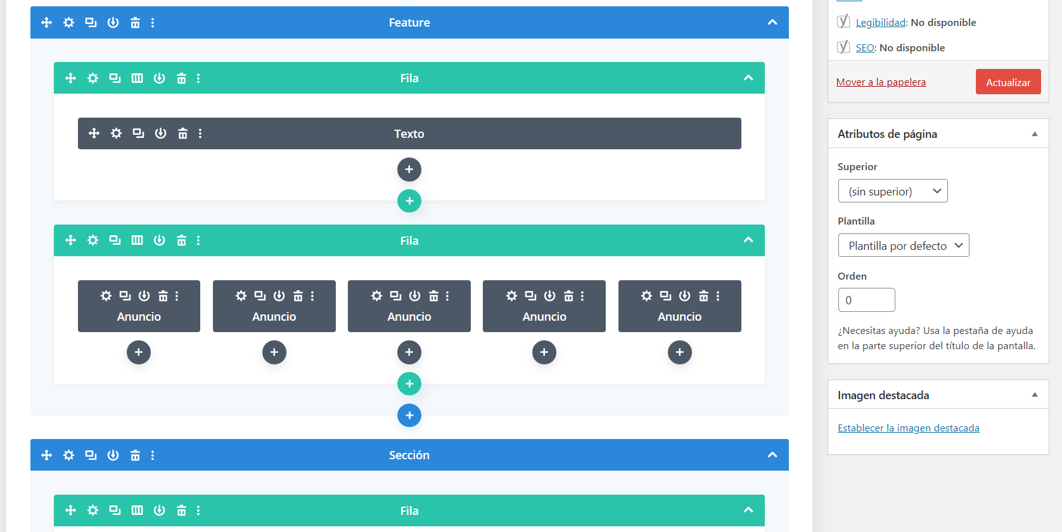

Slide 48
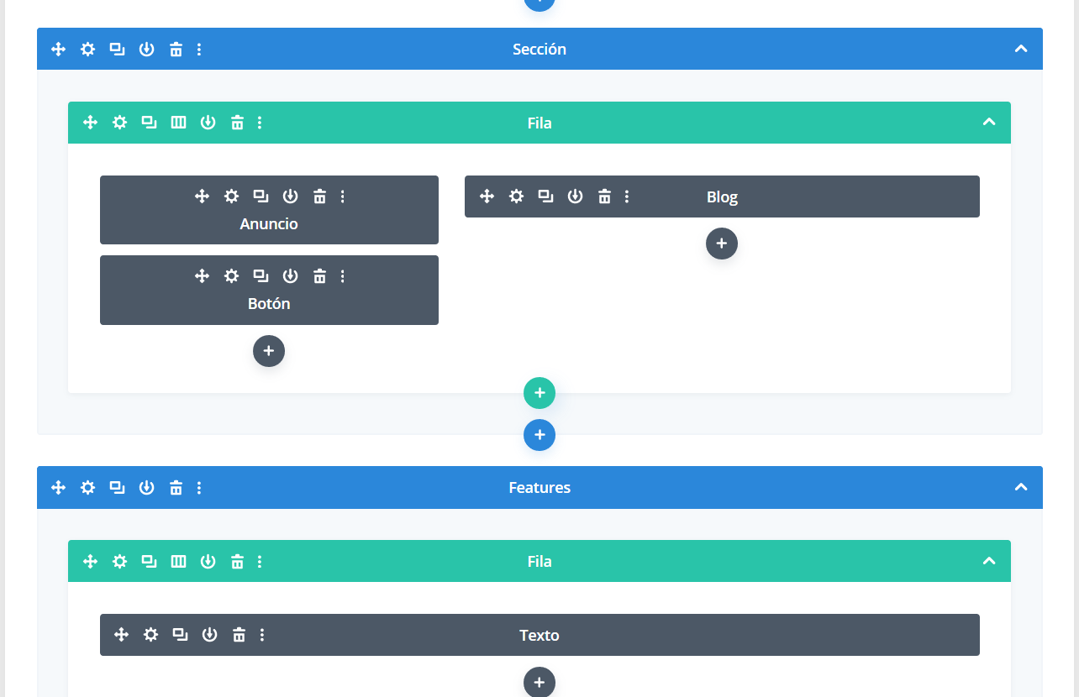

Slide 49
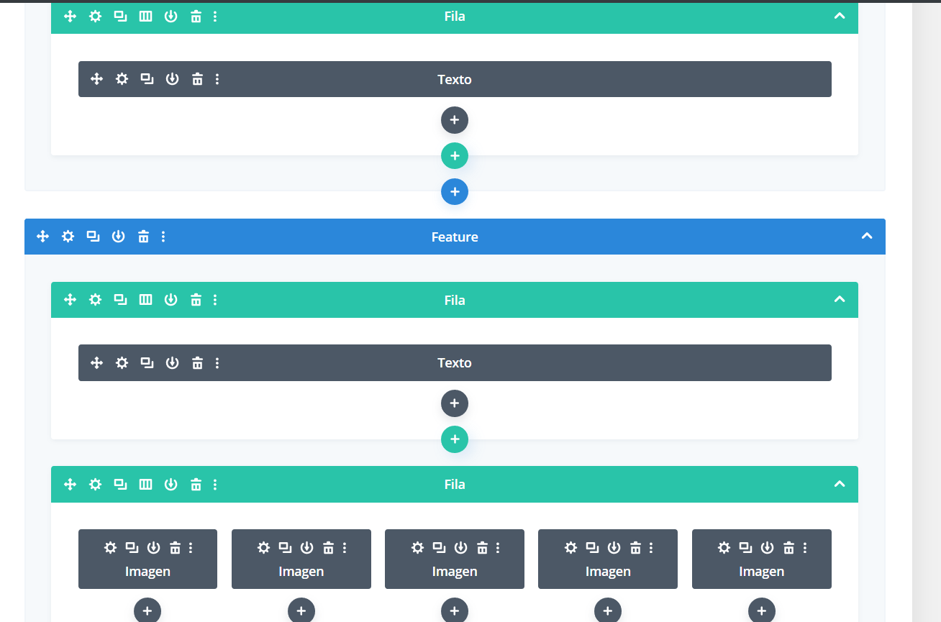

Slide 50
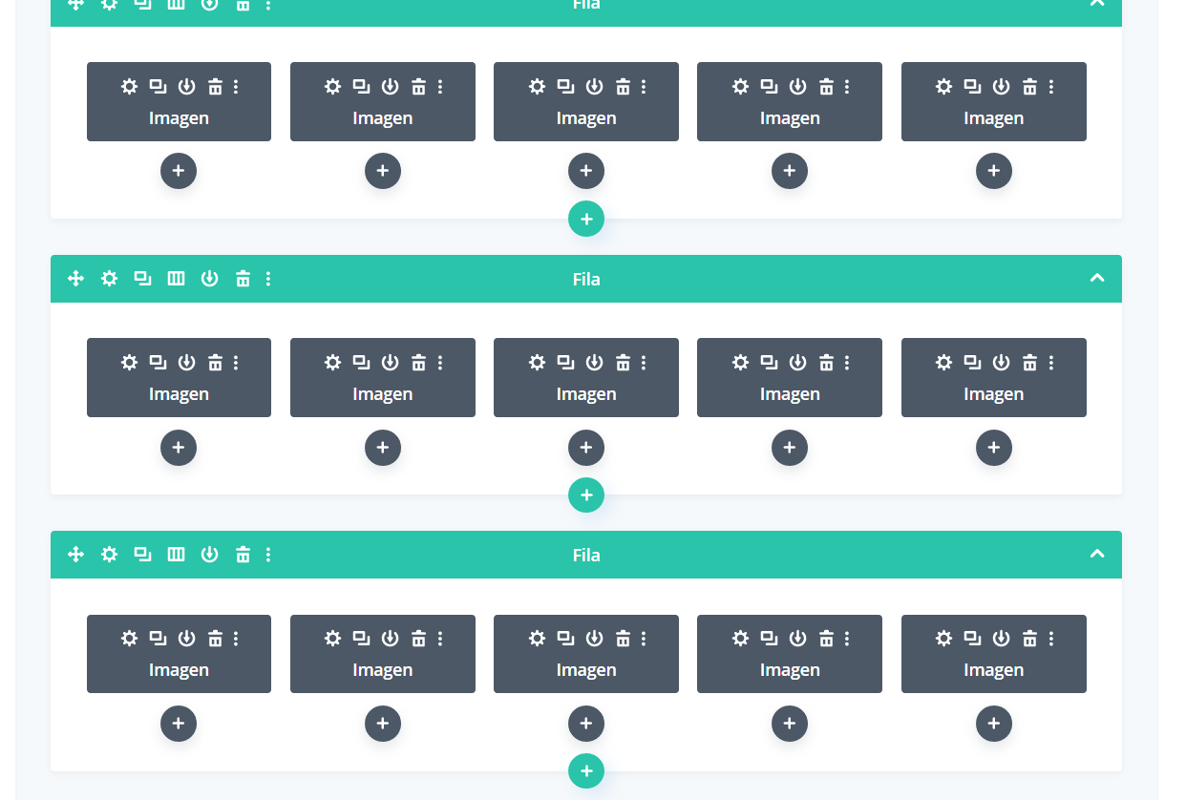

Slide 51
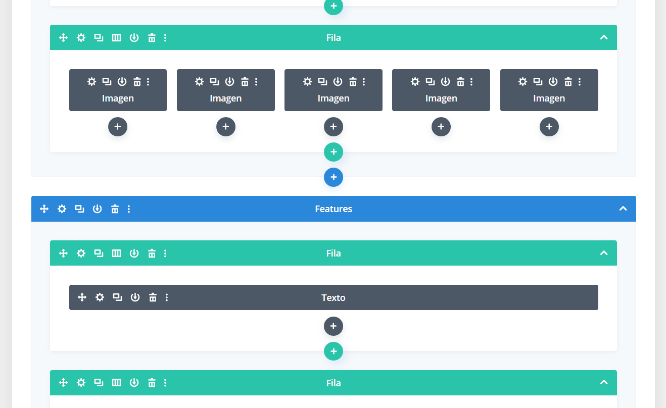

Slide 52
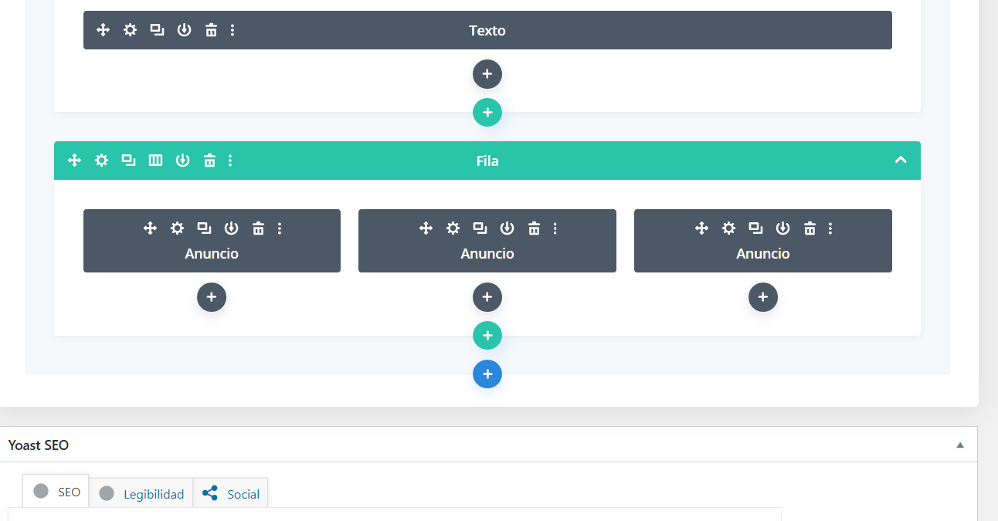

Slide 53
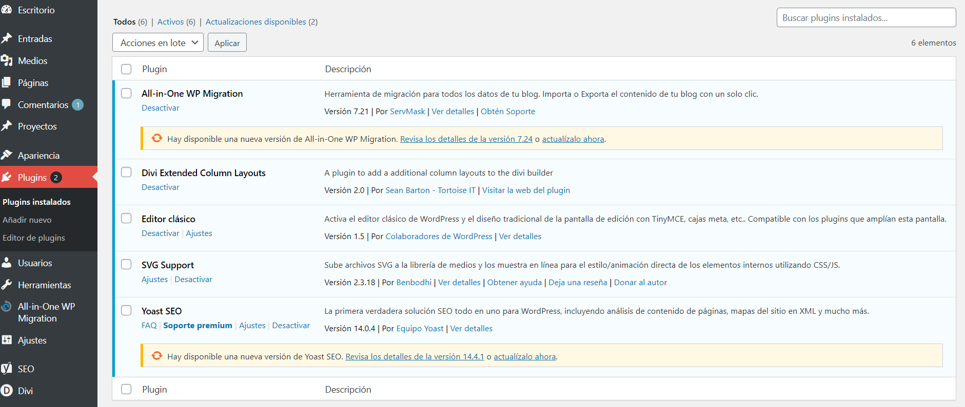

Slide 54
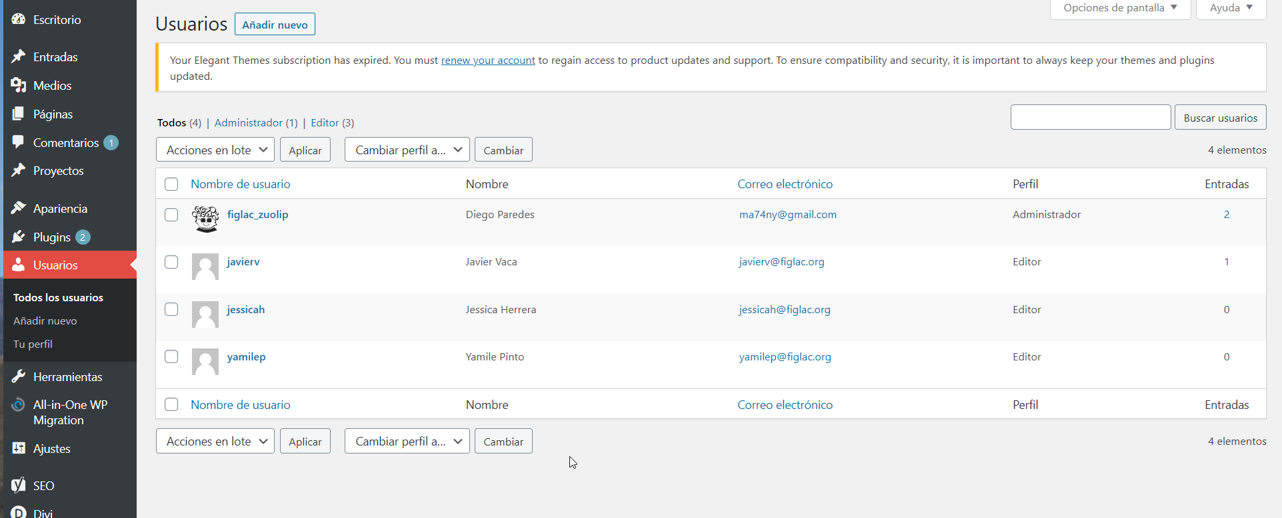

Slide 55
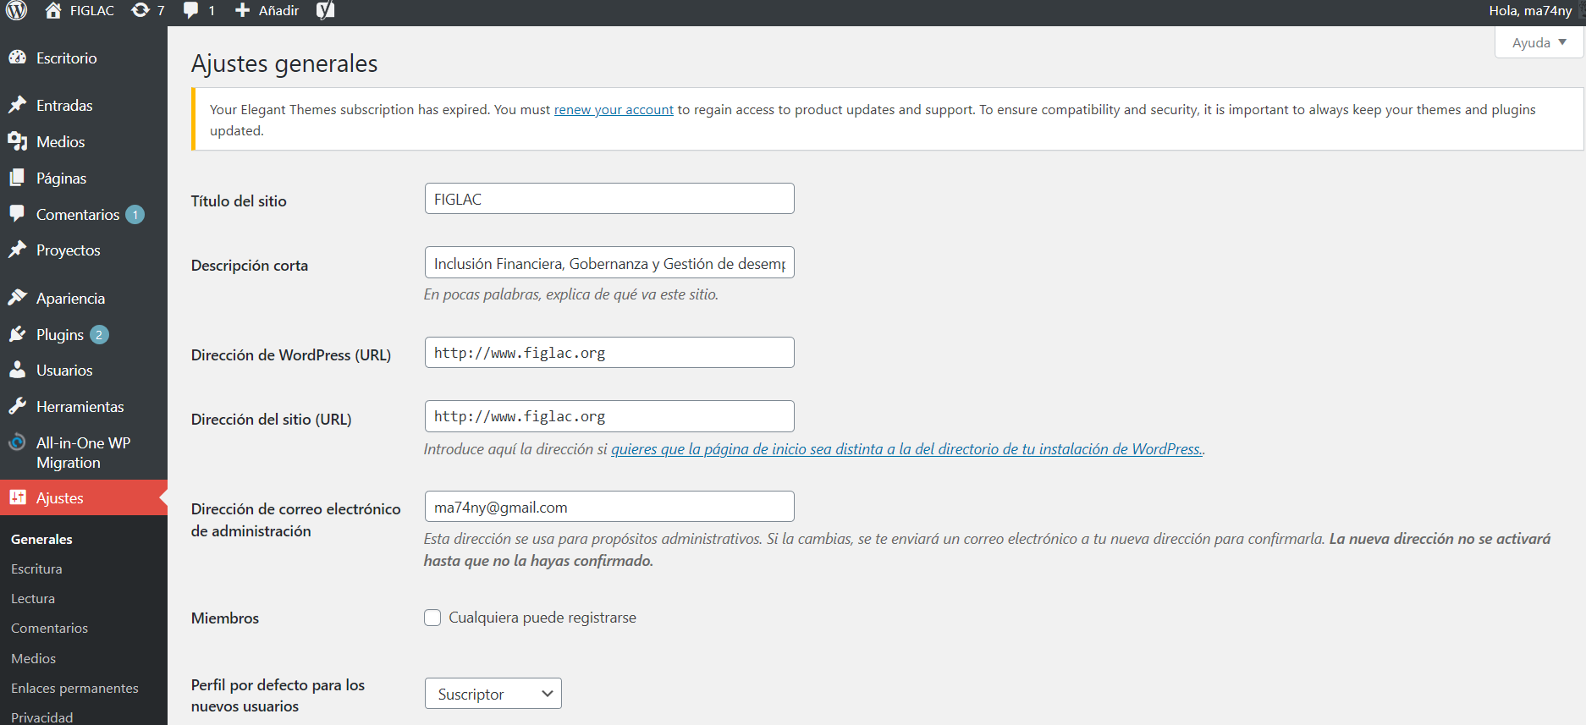

Slide 56
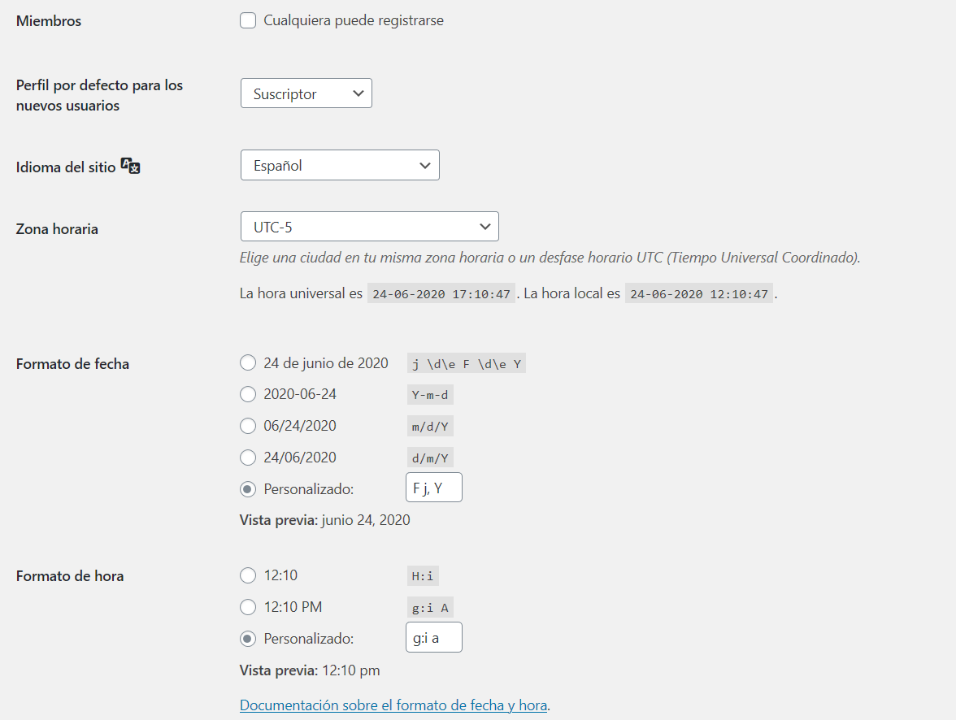

Slide 57
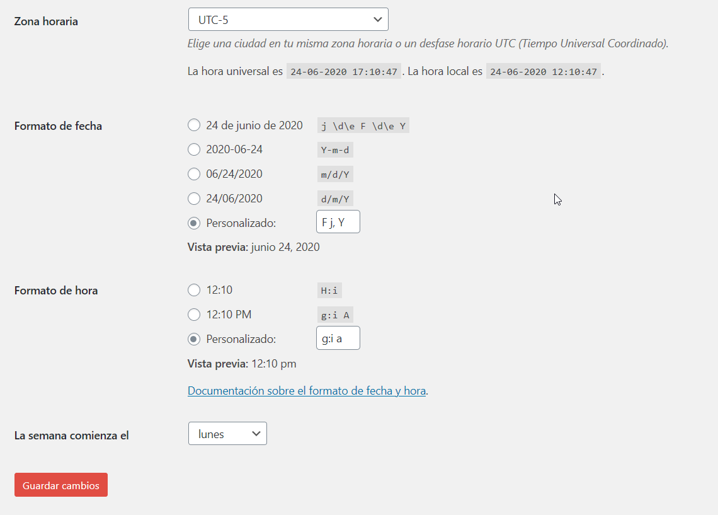

Slide 58
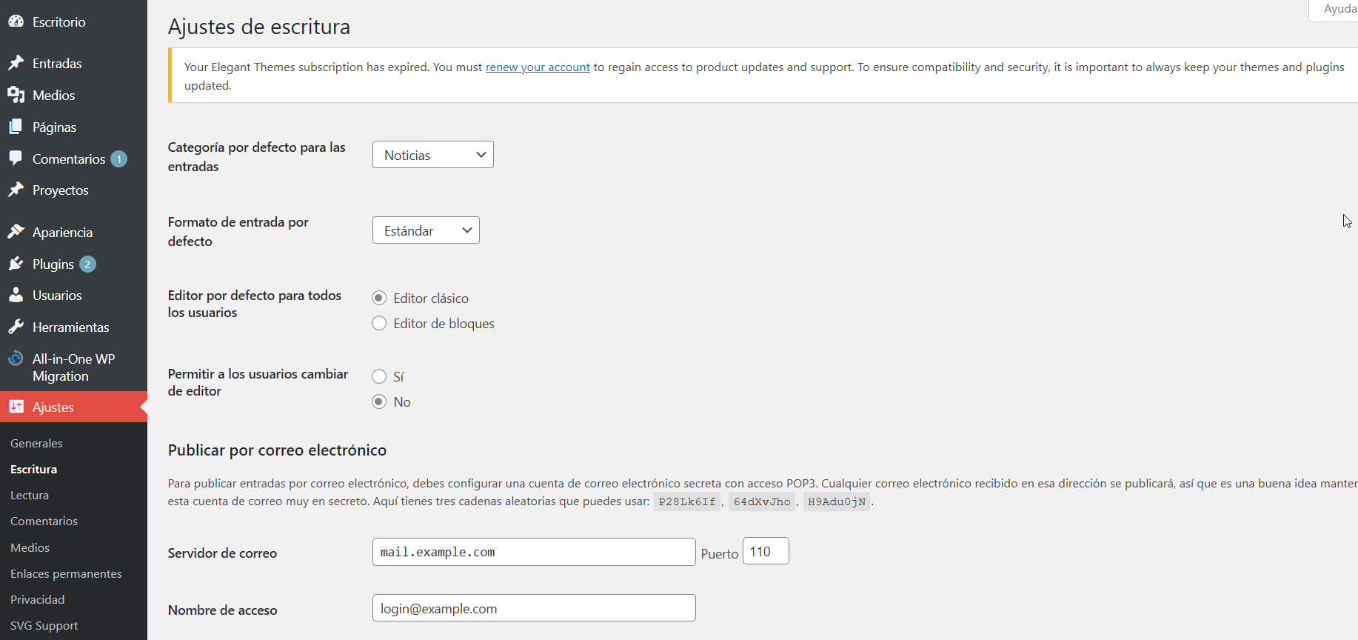

Slide 59
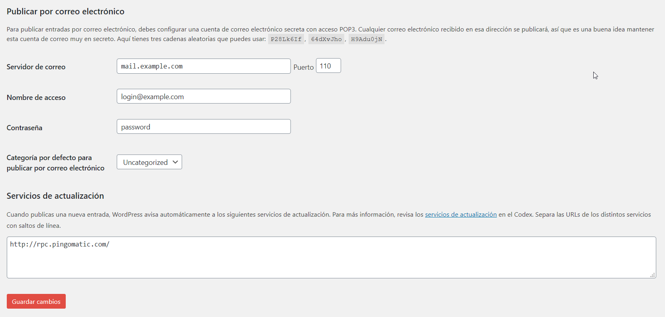

Slide 60
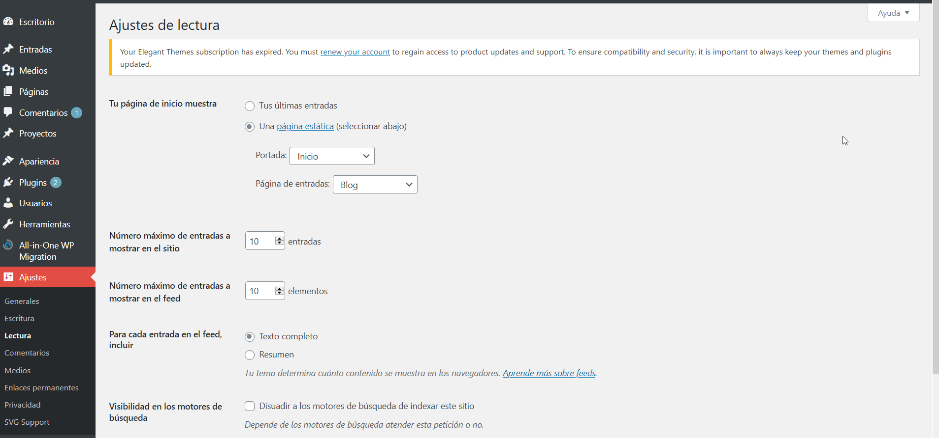

Slide 61
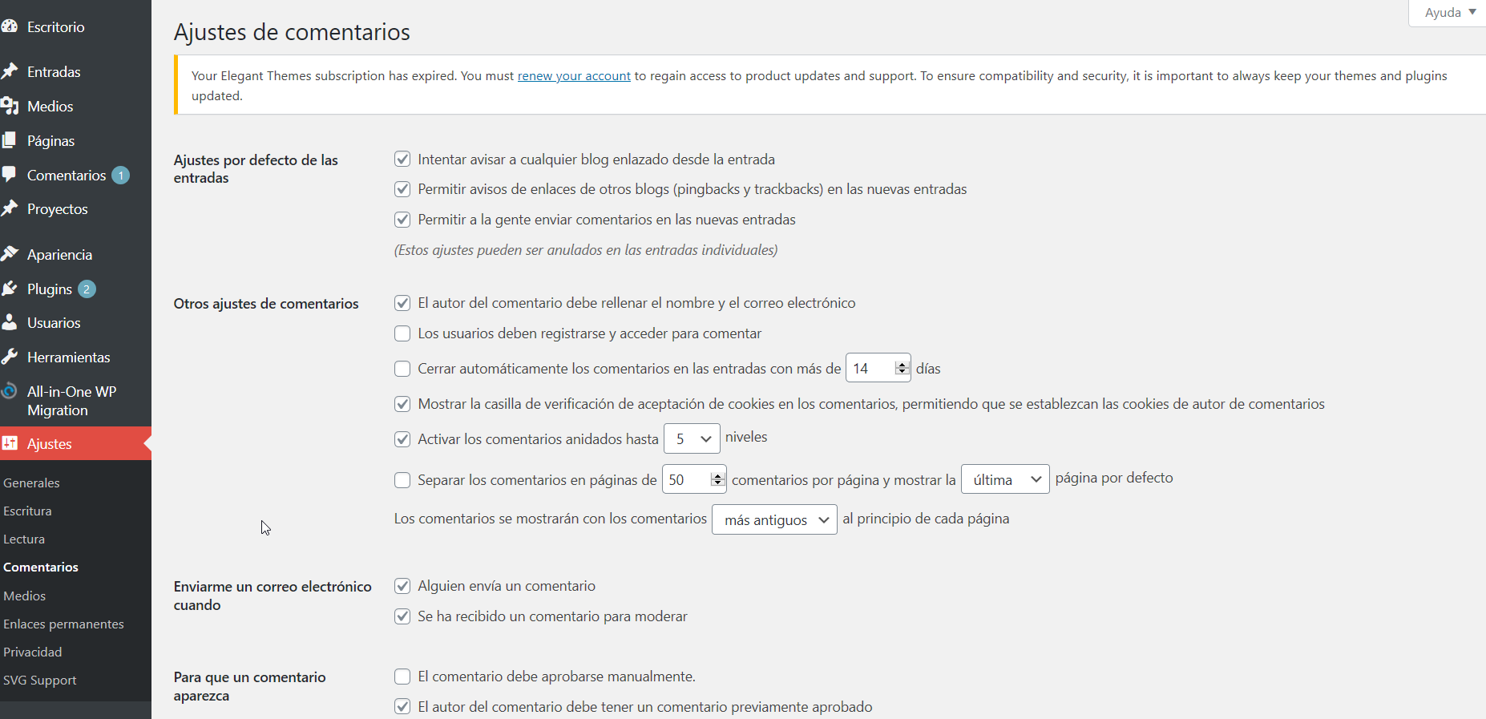

Slide 62
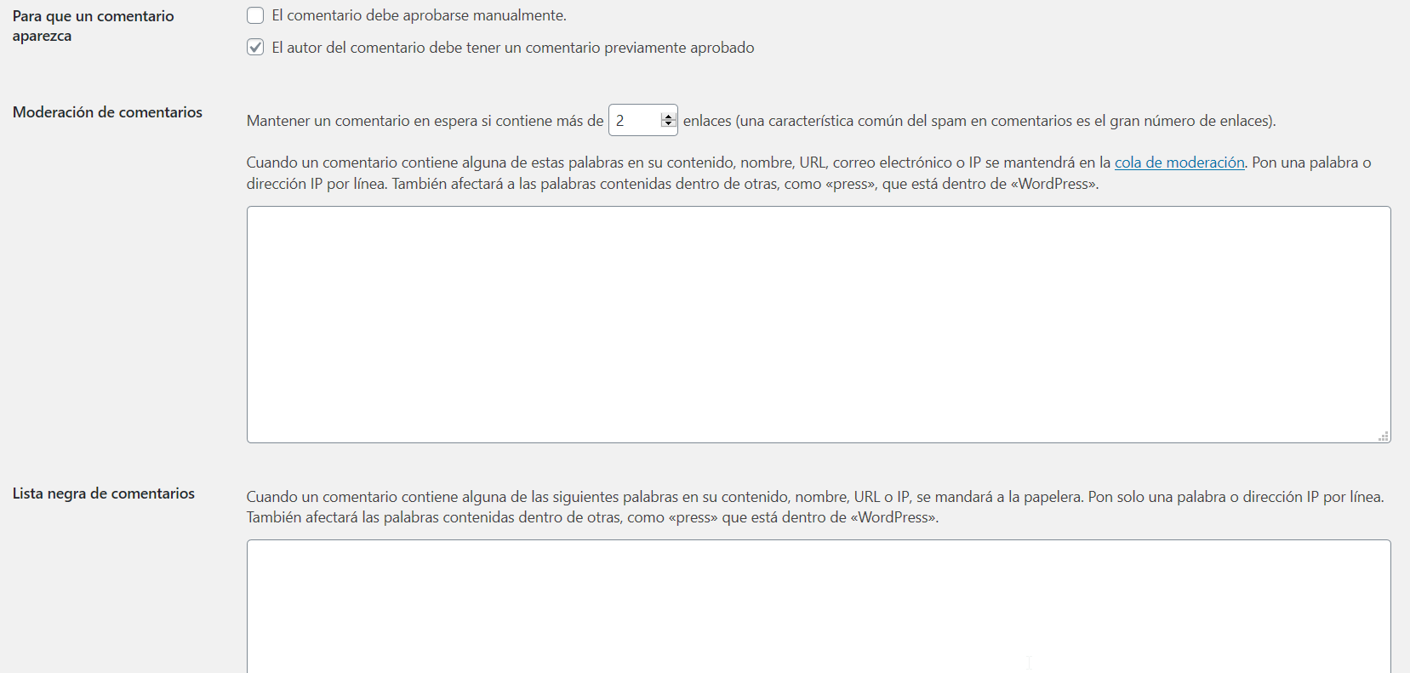

Slide 63
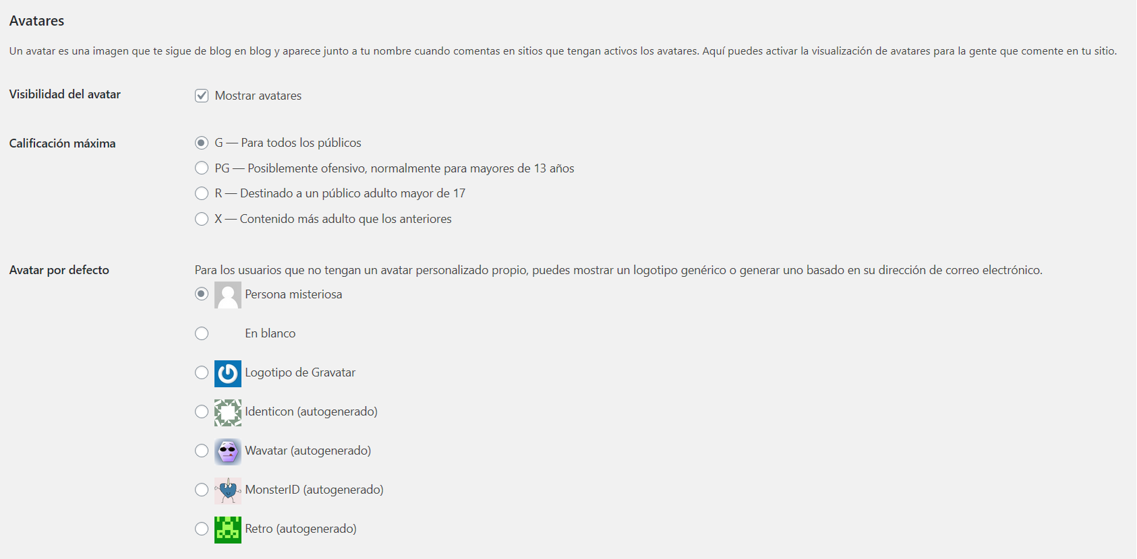

Slide 64
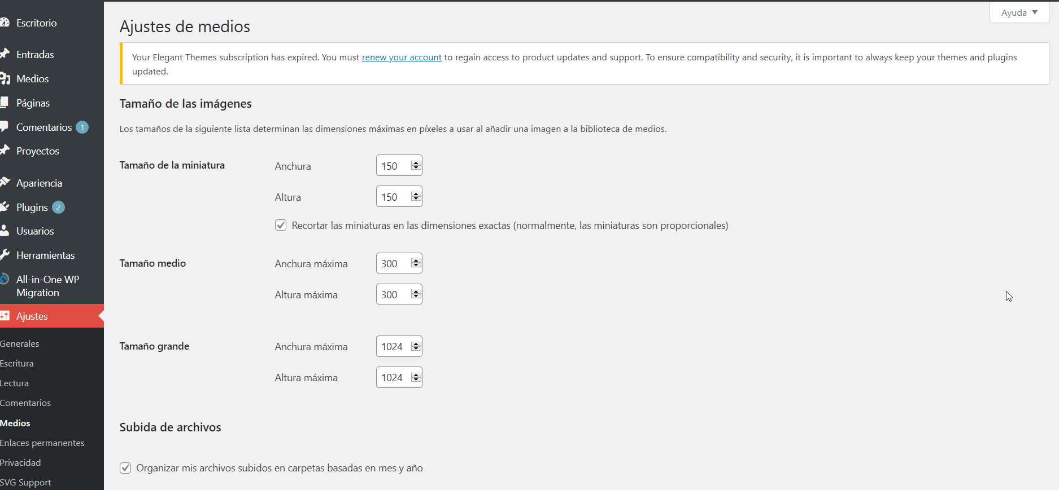

Slide 65
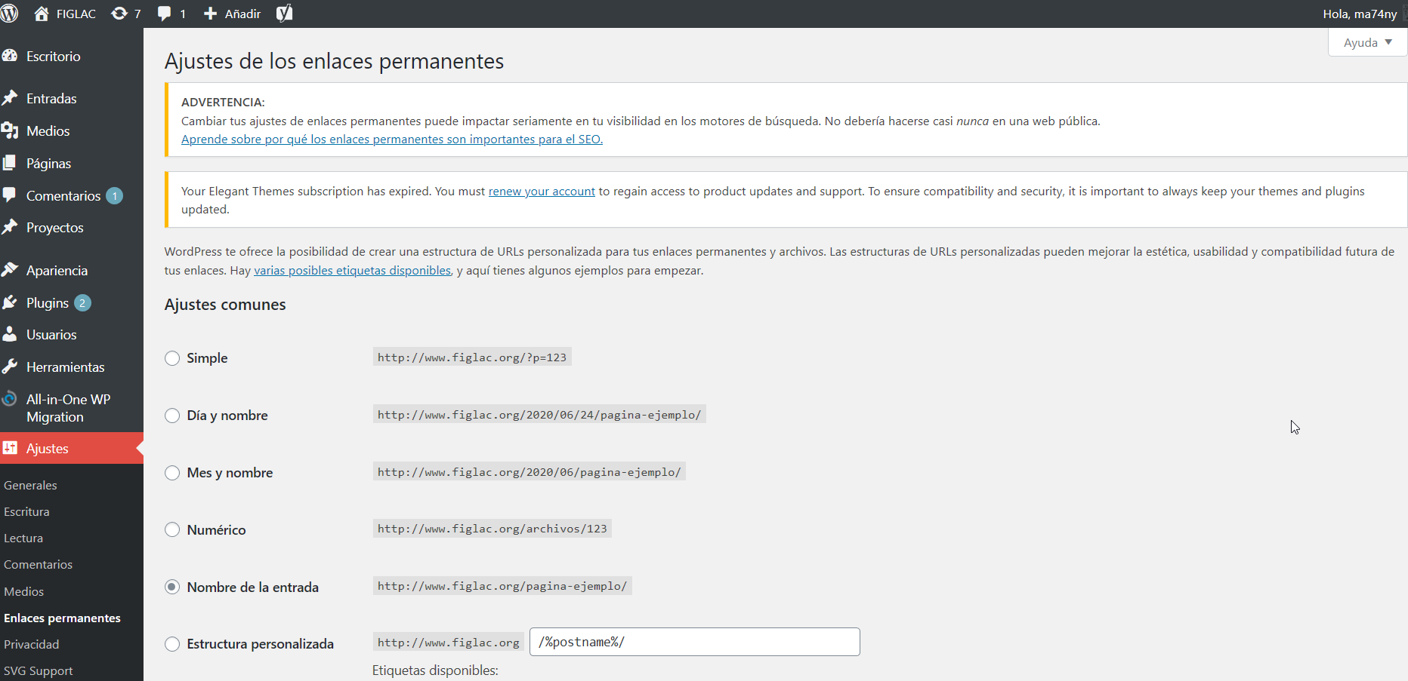

Slide 66
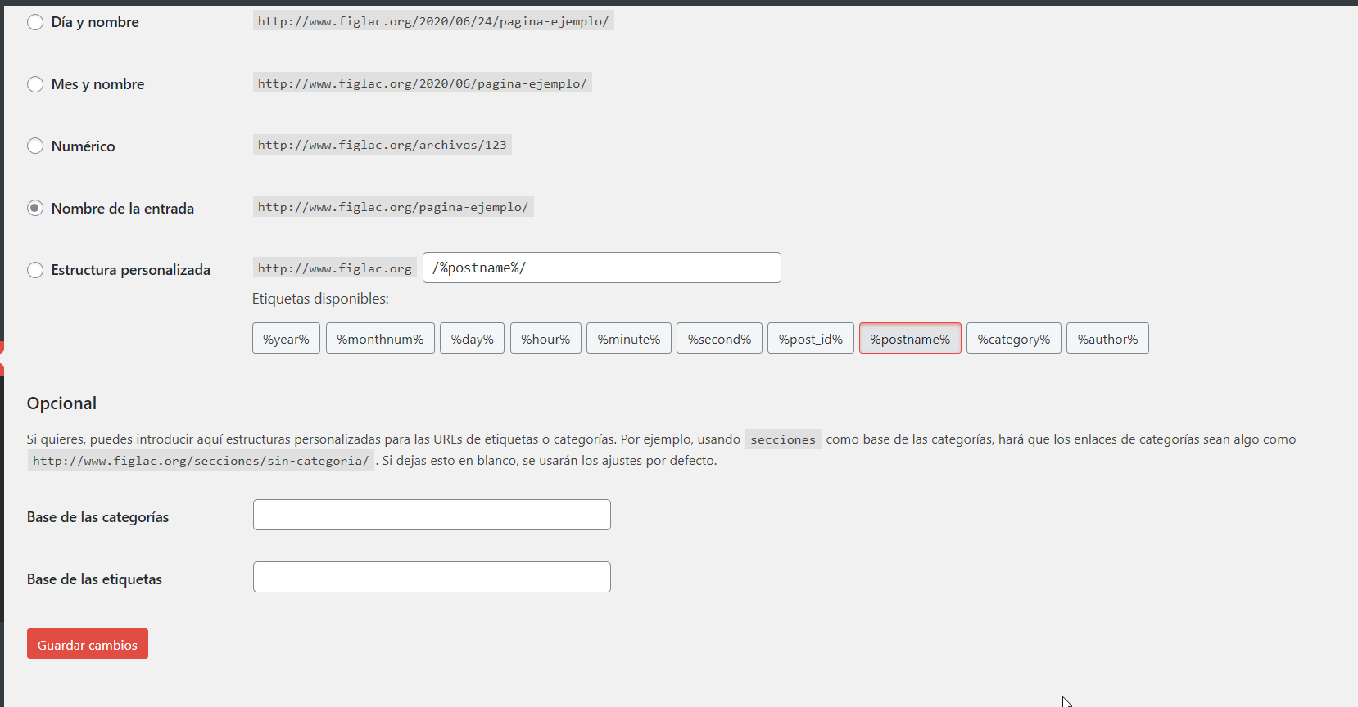

Slide 71
http://www.figlac.org/wp-content/uploads/2019/10/logo_fig.svg

Slide 72
https://www.facebook.com/finanzasinclusivasygobernanza/

Slide 76
.et_pb_portfolio_filters ul li:first-of-type {
display: none;
}
.et_pb_portfolio_filters ul {
text-align: center;
margin: 0 auto;
}
li.et_pb_portfolio_filter {
float: none !important;
display: inline-block;
margin: 10px;
}
li.et_pb_portfolio_filter a {
border: 1px solid #5aa0a9 !important;
border-radius: 100px !important;
}
li.et_pb_portfolio_filter a.active{
background-color: #5aa0a9 !important;
border: 1px solid #5aa0a9;
}
.et_pb_portfolio_items {
border-top: 2px solid #5aa0a9;
}
/*-------------------[320px]------------------*/
@media only screen and ( max-width: 479px ) {
li.et_pb_portfolio_filter {
display: block;
width: 100% !important;
}
}

Slide 82
et_pb_portfolio_filters ul li:first-of-type {
display: none;
}
.et_pb_portfolio_filters ul {
text-align: center;
margin: 0 auto;
}
li.et_pb_portfolio_filter {
float: none !important;
display: inline-block;
margin: 10px;
}
li.et_pb_portfolio_filter a {
border: 1px solid #5aa0a9 !important;
border-radius: 100px !important;
}
li.et_pb_portfolio_filter a.active{
background-color: #5aa0a9 !important;
border: 1px solid #5aa0a9;
}
.et_pb_portfolio_items {
border-top: 2px solid #5aa0a9;
}
/*-------------------[320px]------------------*/
@media only screen and ( max-width: 479px ) {
li.et_pb_portfolio_filter {
display: block;
width: 100% !important;
}
}

Slide 83
Personalizador de temas

Slide 84
Inclusión Financiera, Gobernanza y Gestión de desempeño social y ambiental

Slide 85
#2ea3f2

Slide 86
#2ea3f2
#666666

Slide 88
#2ea3f2
rgba(0,0,0,0.6)

Slide 89
#2ea3f2
rgba(0,0,0,0.7)

Slide 90
#898989
#898989

Slide 91
#898989
#2ea3f2
rgba(0,0,0,0.6)

Slide 93
#303030
#e0e0e0

Slide 94
#303030
#2ea3f2
#2ea3f2

Slide 95
rgba(255,255,255,0.05)
#bbbbbb
#2ea3f2

Slide 96
rgba(15,15,15,0.9)
#666666
#666666
© Copyrights 2019. FIG. Diseño <a href="http://holamany.com">many</a>

Slide 97
rgba(0,0,0,0)

Slide 98
#ffffff
#ffffff

Slide 99
rgba(255,255,255,0.2)
rgba(0,0,0,0)

Slide 100
rgba(0,0,0,0.6)

Slide 101
#ffffff

Slide 103
<p style="text-align: right;">
6 de Diciembre y Portugal (Psje. Naranjos). Edif. Gallery, Ofic. No. 3<br>
<a href="mailto:info@figlac.org">info@figlac.org</a><br>
<a href="tel:+593999926031"> 09 999 260 31</a> / <a href="tel:+593998500908">09 985 009 08</a>/ <a href="tel:+593998736205">09 987 362 05</a><br>
Quito – Ecuador
</p>

Slide 104
<p style="text-align: right;"> 6 de Diciembre y Portugal (Psje. Naranjos). Edif. Gallery, Ofic. No. 3<br> <a href="mailto:info@figlac.org">info@figlac.org</a><br> <a href="tel:+593999926031"> 09 999 260 31</a> / <a href="tel:+593998500908">09 985 009 08</a>/ <a href="tel:+593998736205">09 987 362 05</a><br> Quito - Ecuador</p>

Slide 105
.et_pb_portfolio_filters ul li:first-of-type {display: none;}.et_pb_portfolio_filters ul {text-align: center;margin: 0 auto;} li.et_pb_portfolio_filter {float: none !important;display: inline-block;margin: 10px;}li.et_pb_portfolio_filter a {border: 1px solid #5aa0a9 !important;border-radius: 100px !important;}li.et_pb_portfolio_filter a.active{background-color: #5aa0a9 !important;border: 1px solid #5aa0a9;}.et_pb_portfolio_items {border-top: 2px solid #5aa0a9;} /*-------------------[320px]------------------*/@media only screen and ( max-width: 479px ) { li.et_pb_portfolio_filter {display: block;width: 100% !important;} }

Slide 106
»
Archivo de
Has buscado por
Error 404: Página no encontrada

